Slide 1
Horizon Scan NFR
Il sistema di agenti per i rischi non finanziari emergenti:
che cosa fanno gli agenti, che cosa dicono i report, con quali parametri
Esempi tratti dal registro della demo (ciclo straordinario 2026Q4-S1, dati simulati) · stato del pacchetto al 16/10/2026
Uso interno

Slide 2
INTRODUZIONE
Di che cosa parliamo
1
Il sistema in breve
componenti, cicli, principi, chi fa che cosa
2
Gli agenti e i passi Python
un agente per slide: che cosa fa, quando si usa, quale comando Python lo precede e lo segue
3
Le schede dei rischi
a che cosa servono, come sono impostate, il significato di ogni informazione
4
Il report trimestrale
dal Quadro d'insieme a ogni foglio del registro Excel: uso e significato di ogni dato
5
I parametri
gerarchia di rischio, scale, pesi, soglie, urgenza, livello di allerta, valori ammessi
Horizon Scan NFR · agenti, report e parametri · Uso interno
2

Slide 3
1
Il sistema in breve
Componenti, ritmi di lavoro, principi.

Slide 4
1 · IL SISTEMA IN BREVE
Il sistema in una pagina: tre ritmi di lavoro
Ogni lunedì
raccogli_notizie.py
notizie dai feed
A3 Interim Update
valuta le notizie
settimanale
scrive il NewsLog
valida (facoltativa)
il validatore
Ogni trimestre
baseline
fotografia + allegato di A1
A1 Horizon Scanner
valuta i rischi
precontrollo
facoltativo
A5 Challenger
facoltativo
trimestrale
controlla e scrive
Validazione + valida
accetta, rettifica, respinge
schede-input
dati validati
A6 Schede
testi per chi legge
schede
Schede_<ciclo>.xlsx
report
PDF al comitato
Quando serve
A4 News Assessor
parere su una notizia
A7 Assistente
il perché in chat
A8 Evento critico
ciclo straordinario
riapri · dismetti
correzioni e uscite
celle gialle
presidio, owner, supervisore
Agente Copilot (giudizio, testi)
Comando Python (controlli, scrittura, calcolo)
Persona (decisione)
Horizon Scan NFR · agenti, report e parametri · Uso interno
4

Slide 5
1 · IL SISTEMA IN BREVE
Sette principi che reggono tutto il disegno
Giudizio all'agente, calcolo al codice
La storia non si riscrive
Solo un ciclo cambia uno score
Ogni regola ha un controllo
Gli agenti danno valori 1-5, fonti e testi. Score, esito, urgenza e livello di allerta li calcola il foglio: una media fatta a mente sbaglia in modo plausibile.
RiskRegister, Azioni, KRI e NewsLog crescono solo in coda: una riga per soggetto per ciclo. Ogni ciclo lascia un Excel congelato in archivio.
Il trimestrale, o lo straordinario deciso dalla funzione di rischio. Le notizie settimanali danno segnali, mai variazioni.
Dove un vincolo si può scrivere come regola, lo verifica lo script; il giudizio resta ad A5 (facoltativo) e al validatore.
Una persona valida sempre
La proposta resta
Una regola, un posto
Nessuna valutazione vale finché il validatore non la accetta, la rettifica o la respinge. Il trimestre dopo non parte prima.
Ogni rettifica conserva proposta dell'agente, valore deciso, motivazione, chi e quando: è la traccia di audit e la base per migliorare gli agenti.
Scale, tassonomia, fonti e colonne vivono in un solo file; prompt, Excel e controlli ne derivano e il collaudo verifica che siano allineati.
Horizon Scan NFR · agenti, report e parametri · Uso interno
5

Slide 6
1 · IL SISTEMA IN BREVE
Chi fa che cosa: agenti, Python, Excel, persone
 | Che cosa fa | Che cosa NON fa
Agenti Copilot (A1, A3, A4, A5, A6, A7, A8) | Leggono documenti, notizie e siti; danno i valori 1-5 con le fonti; scrivono razionali, azioni, KRI, sintesi; rispondono in chat | Non scrivono in Excel, non salvano file, non calcolano score né urgenza, non decidono
Script Python sul PC (esegui_ciclo_locale.py, raccogli_notizie.py) | Prepara gli allegati per gli agenti; controlla schema e regole (FERMATO se un difetto renderebbe incoerente il registro); fa il backup, scrive, ricalcola Excel, archivia; applica la regola del radar; produce schede e PDF | Non giudica la plausibilità dei valori (controllo C4): è giudizio
Registro Excel (NFR_Registro.xlsx) | Conserva la storia; calcola con le formule score composito, Δ, urgenza di Mosca, livello di allerta, stato dei KRI, segnali netti; mostra report e viste | Nessuna costante nascosta: pesi e soglie sono celle gialle di Parametri
Persone (analista, validatore, funzione di rischio) | L'analista lancia agenti e comandi; il validatore decide ogni proposta nella griglia; la funzione di rischio fissa parametri, decide gli straordinari e le dismissioni | —
Horizon Scan NFR · agenti, report e parametri · Uso interno
6

Slide 7
2
Gli agenti e i passi Python
Che cosa fa ogni agente quando viene usato,
e quale comando Python lo precede e lo segue.

Slide 8
2 · GLI AGENTI E I PASSI PYTHON
Gli agenti in una tabella
Agente | Mansione | Quando | Che cosa gli si dà | Che cosa restituisce
A1 Horizon Scanner | valuta i rischi, censisce i nuovi, propone azioni e due KRI per rischio del radar | ogni trimestre | allegato Input_A1_<ciclo>.txt; legge da solo cartelle e siti | JSON → A1_<ciclo>.json
A3 Interim Update | collega le notizie della settimana ai rischi, intensità sulle nove categorie, flag | ogni lunedì | niente: legge News_Inbox, siti e baseline | JSON → A3_<lunedì>.json
A4 News Assessor | parere su UNA notizia rispetto al registro, senza numeri nuovi | su richiesta | la notizia (testo, link, file) | parere in sei sezioni, in chat
A5 Challenger | nove controlli C1-C9 sull'output di A1 | trimestre, facoltativo | Input_A5_<ciclo>.txt (output di A1 e baseline) | JSON → A5_<ciclo>.json
A6 Schede dei rischi | testi delle schede sui dati validati, per chi non conosce il tema | dopo la validazione | solo Input_A6_<ciclo>.json | JSON → A6_<ciclo>.json
A7 Assistente del registro | spiega il perché di valori, urgenza, livello, temi non censiti | su richiesta | niente: legge Kernel\Spiegazioni | risposte in chat; sintesi per il Quadro
A8 Evento critico | analisi dell'evento, rivaluta i rischi indicati, censisce i nuovi | ciclo straordinario | allegato Input_A8_<AAAAQn-Sk>.txt e documenti dell'evento | JSON → A8_<AAAAQn-Sk>.json
Regole per tutti: il messaggio aggiunge indicazioni per quella volta, non cambia le regole dell'agente; per rifare una valutazione si apre una chat nuova; gli agenti JSON rispondono solo con il JSON. Ogni prompt sta nel limite di 8.000 caratteri di Agent Builder.
Horizon Scan NFR · agenti, report e parametri · Uso interno
8

Slide 9
2 · GLI AGENTI E I PASSI PYTHON
A1 Horizon Scanner
Il cuore del trimestre: la valutazione dei rischi, con le fonti e il perché di ogni numero.
Che cosa fa quando viene usato
Quando e come si usa
Valuta ogni rischio del radar: Impatto, Probabilità, Prossimità (1-5) e Velocity solo se le fonti ne documentano i tempi; stima gli anni di adeguamento strutturale quando servono.
Rivaluta i rischi in osservazione quando trova evidenza nuova; censisce i rischi nuovi, anche lontani (con orizzonte e segnale di avvicinamento).
Per ogni valore cita le fonti (data, tipo Interna/Esterna, rilevanza 1-3) e scrive il razionale in parti: RISCHIO, IMPATTO, PROBABILITA, PROSSIMITA, VELOCITY, ADEGUAMENTO.
Per i rischi del radar propone 1-5 azioni (owner = funzione, orizzonte 3/6/12 mesi) e due KRI (esposizione ed evoluzione), con il perché e l'EFFETTO atteso; rilegge i valori dei KRI del ciclo prima.
Registra i fenomeni considerati e non censiti, con il motivo; scrive il commento per il comitato (MESSAGGIO / DECISIONI).
Prima di rispondere verifica il proprio output con i controlli C1-C9 e la guida di scrittura contenuti nell'allegato.
Chat nuova, allegato Input_A1_<ciclo>.txt, messaggio «Esegui il ciclo».
Variazioni: rinforzato (leggere tutte le cartelle), documenti precisi, tema da verificare, fenomeno da osservare, simulazione di un ciclo passato, correzione.
Passi Python prima e dopo
Prima: baseline → Baseline_corrente.json e allegato (baseline + controlli + guida di scrittura).
Dopo: precontrollo (facoltativo, senza Excel) → trimestrale: controlli, backup, scrittura, ricalcolo, regola del radar, archivio, knowledge di A7.
Se FERMATO: si incolla ad A1 il file Correzione_A1_<ciclo>.txt e si rilancia.
Poi la validazione e il comando valida.
Che cosa non fa
Non calcola score, esito (Nuovo/Variato/Confermato), urgenza né livello; non muove un valore di più di un punto; non cambia senza un'evidenza datata.
Horizon Scan NFR · agenti, report e parametri · Uso interno
9

Slide 10
2 · GLI AGENTI E I PASSI PYTHON
Precontrollo e scrittura (A2): i passi Python del trimestre
Non sono agenti: sono il codice che si mette fra la risposta di A1 e il registro.
Che cosa fa quando viene usato
Quando e come si usa
precontrollo (facoltativo, pochi secondi, non scrive nulla)
Schema JSON dell'output, controlli meccanizzati C1, C2, C3, C5, C7, C9 (con le osservazioni di C5, C6, C8) e parti del razionale.
Divide i rilievi in da correggere (fermerebbero il ciclo) e da verificare (andranno in validazione).
Scrive il messaggio di correzione per A1 e l'impronta dell'output (serve alla prova di Copilot Studio).
trimestrale (la scrittura, detta A2)
Rifà gli stessi controlli: FERMATO solo per i difetti di integrità (schema, C1 rischio mancante o categoria diversa, C2 variazioni che non tornano, C7 e identificativi dei KRI).
C3, date di C5, coppia e soglie dei KRI (C9) e i Bloccanti di A5 diventano segnalazioni da motivare ⚑ nella griglia di validazione.
Calcola esito e «da → a» delle variazioni, assegna gli ID di KRI e azioni, applica la regola del registro unico (radar o osservazione).
Backup, scrittura, ricalcolo di Excel, verifica zero errori di formula, Excel congelato del ciclo, cartella Spiegazioni per A7.
Dopo A1 (e A5 se usato):
python esegui_ciclo_locale.py precontrollo --payload A1_<ciclo>.json
python esegui_ciclo_locale.py trimestrale --payload A1_<ciclo>.json [--challenger A5_<ciclo>.json]
Passi Python prima e dopo
Codici di uscita: 0 eseguito; 1 FERMATO (registro non toccato, si corregge e si rilancia); 2 ERRORE TECNICO (il messaggio dice se prima o dopo il salvataggio).
Il registro deve essere chiuso: Excel lavora invisibile.
Il trimestre non parte se quello prima non è validato.
Che cosa non fa
Non giudica la plausibilità dei valori (C4): la giudicano A5, se usato, e il validatore.
Horizon Scan NFR · agenti, report e parametri · Uso interno
10

Slide 11
2 · GLI AGENTI E I PASSI PYTHON
A5 Challenger (facoltativo)
Un secondo agente che controlla A1 con nove controlli, su un input ristretto.
Che cosa fa quando viene usato
Quando e come si usa
C1 Completezza: ogni rischio del radar valutato, stessa categoria, nessun ID ripetuto.
C2 Variazioni: una voce per ogni valore cambiato, e solo per quelli.
C3 Evidenza: data dopo il ciclo prima e non dopo la data di riferimento; evidenza specifica; al massimo un punto.
C4 Plausibilità: i punteggi corrispondono ai descrittori dati razionale e fonti; un rischio = un meccanismo (solo giudizio: nessun codice lo sostituisce).
C5 Fonti: rilevanza coerente; P5 o Prossimità 4-5 con una fonte di rilevanza alta; nessuna fonte futura.
C6 Deriva: aumenti dallo stesso fatto ripetuto o su più di metà dei rischi senza fonti nuove.
C7 Rilettura KRI · C8 Azioni (owner = funzione, pertinente, non ripetuta) · C9 KRI (coppia esposizione/evoluzione, soglie, fonte dati).
Esito Approvato o Da rivedere, con i rilievi Bloccante / Osservazione.
Dopo A1, chat nuova, allegato SOLO Input_A5_<ciclo>.txt (output di A1 e baseline, dal precontrollo): «Esegui i nove controlli».
Va rifatto ogni volta che A1 viene rifatto; mai per le settimane.
Passi Python prima e dopo
Prima: (facoltativo) precontrollo, che segnala già la parte meccanizzabile.
Dopo: trimestrale --challenger A5_<ciclo>.json: i rilievi vanno nella colonna Segnalazioni della griglia; un Bloccante rende obbligatoria la Motivazione.
La sintesi di A5 compare nel Quadro e in Sintesi_Cicli.
Che cosa non fa
Non ferma il ciclo (D-71): i suoi rilievi li decide il validatore. Non corregge A1.
Horizon Scan NFR · agenti, report e parametri · Uso interno
11

Slide 12
2 · GLI AGENTI E I PASSI PYTHON
A3 Interim Update
Ogni lunedì: le notizie della settimana lette contro il registro, senza toccare gli score.
Che cosa fa quando viene usato
Quando e come si usa
Prende le notizie degli ultimi 7 giorni da tre canali: News_Inbox (feed raccolti e file Manuali), siti pubblici dell'agente, cartelle Analisi_Interne / Esterne.
Più articoli sullo stesso fatto = una notizia; codice fonte del catalogo (FNT-nn) o MAN.
Per ogni notizia: intensità 0-3 su tutte e nove le categorie e direzione (Peggiorativo, Migliorativo, Neutro, Non rilevante).
Rischio collegato: del radar o in osservazione; nessuno → possibile area non presidiata.
Flag proposti quando un descrittore potrebbe non essere più quello vigente (o un rischio in osservazione realizza il suo segnale).
Proposta di ciclo straordinario solo con la regola del segnale critico.
Sintesi della settimana: notizie rilevanti, aree non presidiate, direzioni per categoria.
Chat nuova, allegato Input_A3_A4.txt (la baseline): «Esegui l'aggiornamento settimanale». Senza allegato: «Baseline mancante».
Variazioni: correzione dopo un fermo, insistere su un rischio.
Passi Python prima e dopo
Prima: raccogli_notizie.py (lunedì alle 7, Utilità di pianificazione) → News_Inbox\<lunedì>\Raccolta_<data>.txt; a mano i file in Manuali.
Dopo: settimanale --payload A3_<lunedì>.json → NewsLog senza duplicati, Sintesi_Settimane, segnali netti, aree non presidiate, proposta di straordinario a video.
Facoltativa: validazione delle notizie (valida --periodo <lunedì>).
Che cosa non fa
Non cambia score, non propone numeri, non decide lo straordinario: lo propone.
Horizon Scan NFR · agenti, report e parametri · Uso interno
12

Slide 13
2 · GLI AGENTI E I PASSI PYTHON
A4 News Assessor
Su richiesta di un analista: un parere su una sola notizia, ancorato alla valutazione deliberata.
Che cosa fa quando viene usato
Quando e come si usa
Risponde sempre con sei sezioni, in quest'ordine:
1. Il fatto — due o tre frasi, con fonte e data.
2. Impatto sulle nove categorie — tabella con intensità 0-3, direzione e motivazione per ognuna.
3. Rischi del registro toccati — ID, nome, score vigenti, quale descrittore la notizia mette in discussione; altrimenti «Area non presidiata».
4. Coerenza con la valutazione deliberata — conferma, indebolisce o non tocca (un segnale non è una tendenza).
5. Cosa suggerisco — verifiche per la funzione di rischio; in testa «PROPOSTA DI CICLO STRAORDINARIO» se vale la regola del segnale critico.
6. Limiti del parere — che cosa non sa, quali fonti mancano.
Distingue il fatto dalla propria interpretazione; non nomina persone.
Allegato Input_A3_A4.txt (la baseline) e la notizia: «Dammi il parere su questa notizia: [testo o link]».
Variazioni: rispetto a un rischio preciso [NFR-nn]; con attenzione a una categoria [9.n].
Passi Python prima e dopo
Nessun passo Python: il parere resta in chat, non entra nel registro.
Se la notizia è rilevante deve entrare nel prossimo aggiornamento settimanale (A3 + settimanale).
Se propone uno straordinario: decide la funzione di rischio, poi baseline --straordinario e A8.
Che cosa non fa
Mai una cifra nuova: niente score, stime di perdita o probabilità numeriche. Non scrive nel registro.
Horizon Scan NFR · agenti, report e parametri · Uso interno
13

Slide 14
2 · GLI AGENTI E I PASSI PYTHON
A6 Schede dei rischi
Dopo la validazione: rende le schede leggibili a chi non conosce il tema, senza aggiungere numeri.
Che cosa fa quando viene usato
Quando e come si usa
Riceve i dati validati del ciclo (valori, fonti, razionale in parti di A1, azioni, KRI, urgenza, storia).
Scrive per ogni rischio la descrizione estesa: il fenomeno in termini di rischio (causa → evento → danno).
Spiega ogni dimensione: perché quel valore, con i fatti e i documenti.
Dice a che cosa serve ogni fonte («a sostegno di»).
Non valuta: spiega i valori che il validatore ha già deciso.
Senza A6
Le schede escono lo stesso con i testi di A1 dal registro (il razionale è già diviso in parti, D-68): A6 è un miglioramento della leggibilità, non un passo obbligato.
Agente A6, allegato SOLO Input_A6_<ciclo>.json: «Scrivi le schede».
Variazione: correzione dopo un fermo del comando schede.
Passi Python prima e dopo
Prima: schede-input → Input_A6_<ciclo>.json (si ferma se il ciclo non è validato).
Dopo: schede --payload A6_<ciclo>.json → controlla stessi rischi, quattro dimensioni, stesse fonti, nessun numero fuori dai dati; poi produce Schede_<ciclo>.xlsx.
Senza A6: schede senza payload.
Che cosa non fa
Non cambia valori, fonti o urgenza; un numero che non sta nei dati del rischio ferma il comando.
Horizon Scan NFR · agenti, report e parametri · Uso interno
14

Slide 15
2 · GLI AGENTI E I PASSI PYTHON
A7 Assistente del registro
In chat, quando serve: il perché delle valutazioni, distinguendo registrato, calcolato e letto.
Che cosa fa quando viene usato
Quando e come si usa
Risponde a domande come: perché NFR-01 è primo? perché ha Prossimità 5, da quale documento? perché è AGIRE ORA? perché Attenzione e non Attivazione? che cosa ha cambiato il validatore? perché il tema X non è un rischio? perché NFR-14 è in osservazione?
Tiene separati: ciò che è registrato (motivazioni di A1, decisioni del validatore), ciò che è calcolato (score, urgenza, livello) e la sua lettura dei documenti.
Per i temi non censiti usa i «fenomeni considerati e non censiti» di A1 e i rischi in osservazione.
A richiesta scrive la sintesi per il Quadro (al massimo 600 caratteri) da incollare nella cella gialla Note dell'analista.
Variazioni: «spiegamelo come a un membro del comitato, in cinque righe»; confronto fra due rischi.
Nessun allegato, nessun messaggio fisso: si fanno domande.
Legge la cartella Kernel\Spiegazioni: Ciclo.txt e Rischio_01..20.txt, sempre con gli stessi nomi.
Passi Python prima e dopo
I file della knowledge li riscrivono da soli trimestrale, valida e dismetti: nessun comando dedicato.
La nota incollata nel Quadro va nel PDF del report; al ciclo dopo trimestrale la archivia in Sintesi_Cicli.
Che cosa non fa
Non propone valori nuovi e non modifica nulla (D-76): i valori si cambiano con riapri + valida, i testi a mano.
Horizon Scan NFR · agenti, report e parametri · Uso interno
15

Slide 16
2 · GLI AGENTI E I PASSI PYTHON
A8 Evento critico
Nel ciclo straordinario deciso dalla funzione di rischio: un evento che non può aspettare il trimestre.
Che cosa fa quando viene usato
Quando e come si usa
Legge per intero i documenti dell'evento e scrive l'analisi dell'evento: fatto, catena causale, rischi toccati e non toccati, documenti, limiti.
Rivaluta solo i rischi indicati dalla funzione di rischio, con le stesse regole di A1 (al massimo un punto rispetto al periodo validato prima, evidenza datata).
Censisce i rischi nuovi che l'evento crea; senza rischi indicati lo straordinario è di solo censimento.
Rilegge i valori dei KRI dei rischi rivalutati.
Un rischio vicino che l'evento tocca ma non è indicato lo segnala al validatore: non lo riscrive.
Il periodo si chiama come il trimestre chiuso più -S1, -S2… (es. 2026Q4-S1) e conta come ciclo: il trimestre dopo parte dai suoi valori.
Chat nuova, allegato Input_A8_<AAAAQn-Sk>.txt e i documenti dell'evento: «Esegui il ciclo straordinario».
Lo propongono A3 o A4 (segnale critico) o l'analista; decide la funzione di rischio.
Passi Python prima e dopo
Prima: baseline --straordinario --rischi NFR-.. --motivo "…" --decisore "…" → decisione archiviata e allegato.
Dopo: precontrollo (facoltativo), trimestrale --payload A8_<…>.json, validazione e valida; poi schede e report come nel trimestre.
L'analisi dell'evento va in Sintesi_Cicli (il fatto) e nella knowledge di A7.
Che cosa non fa
Non sceglie quali rischi rivalutare; l'analisi dell'evento spiega, non porta valori.
Horizon Scan NFR · agenti, report e parametri · Uso interno
16

Slide 17
2 · GLI AGENTI E I PASSI PYTHON
I comandi Python, uno per azione
Comando | Quando | Che cosa fa
raccogli_notizie.py | ogni lunedì (automatico) | scarica i feed delle fonti approvate in News_Inbox\<lunedì>\
baseline [--straordinario] | inizio trimestre / straordinario | fotografia del registro validato + allegati: di A1 (baseline, controlli, guida), di A3 e A4 (baseline)
precontrollo | dopo A1, facoltativo | controlli senza Excel, messaggio di correzione per A1
trimestrale | dopo A1 (e A5) | controlla, scrive il ciclo, regola del radar, archivio, knowledge di A7
settimanale | dopo A3 | scrive le notizie, segnali netti, sintesi della settimana
valida | dopo la griglia | applica le decisioni del validatore, Storico_Validazioni; rigenera il report al comitato
griglia · riapri | quando serve | ricostruisce il foglio Validazione · riapre un ciclo già validato
schede-input · schede | dopo la validazione | dati per A6 · controlli su A6 e Schede_<ciclo>.xlsx
report [--con-lavoro] | dopo la validazione | PDF del report al comitato dall'Excel com'è ora
dismetti · sblocca | decisione della funzione di rischio · lucchetto rimasto | toglie un rischio, la storia resta · toglie il lucchetto e lo registra
inizializza · aggiorna-registro | primo uso · pacchetto nuovo | registro vuoto · porta il registro sul template nuovo
diagnosi | dopo la validazione, quando serve | solo lettura: valori dei rischi nuovi, verso delle rettifiche, rischi lontani senza anni di adeguamento
Ogni scrittura: lucchetto (più analisti), controlli, copia di lavoro, ricalcolo e verifica in Excel, registro sostituito solo se nessuno l'ha cambiato nel frattempo; backup e archivio.
Horizon Scan NFR · agenti, report e parametri · Uso interno
17

Slide 18
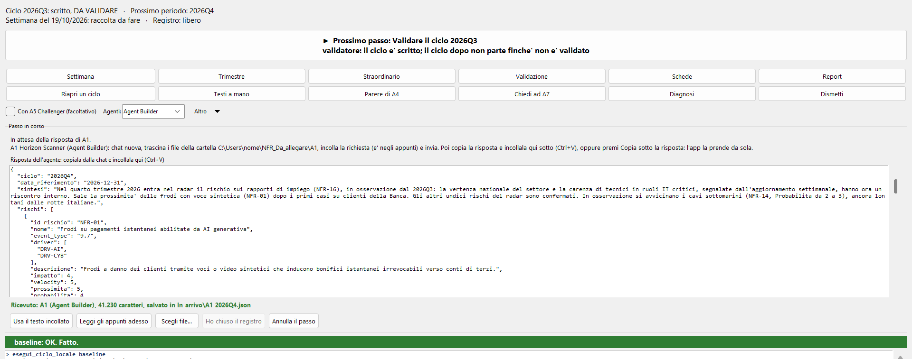
2 · GLI AGENTI E I PASSI PYTHON
L'app NFR: un doppio clic, il prossimo passo
Con un agente: tre gesti
L'app prepara gli allegati, apre l'agente e mette la richiesta negli appunti. Tu:
chat nuova, trascini i file, incolli la richiesta;
copi la risposta e la incolli nell'app (o premi Copia: l'app la prende da sola);
se serve una correzione, il messaggio è già negli appunti: stessa chat.
L'app salva il JSON con il nome giusto in In_arrivo e passa al passo dopo.
Agenti
Agent Builder o Copilot Studio: stessi file, stesso registro, origine annotata.
Più analisti
Lucchetto e copia di lavoro: il registro si sostituisce solo se nessuno l'ha cambiato.
Che cosa fa (e che cosa no)
Stato e prossimo passo letti dall'archivio condiviso: uguali per tutti i colleghi.
Un pulsante per processo: settimana, trimestre, straordinario, validazione, schede, report, riapertura…
Lancia i comandi Python nell'ordine giusto e mostra l'esito (OK, FERMATO, ERRORE TECNICO).
Non decide niente: controlli e scrittura restano allo script, le decisioni al validatore.
Horizon Scan NFR · agenti, report e parametri · Uso interno
18

Slide 19
2 · GLI AGENTI E I PASSI PYTHON
Il trimestre passo per passo: chi fa che cosa
# | Chi | Passo
1 | analista | Registro, riga 4: il trimestre prima è «Ciclo validato»
2 | Python | baseline → Input_A1_<ciclo>.txt, Input_A3_A4.txt
3 | — | niente da copiare nel Kernel: A3 e A4 hanno l'allegato (AU7)
4 | A1 | «Esegui il ciclo» con l'allegato → A1_<ciclo>.json
5 | Python · A5 | precontrollo e A5, entrambi facoltativi
6 | Python | trimestrale → ciclo scritto (o FERMATO + correzione)
7 | validatore | griglia del foglio Validazione, poi valida
8 | Python · A6 | schede-input, A6, schede → Schede_<ciclo>.xlsx
9 | Python | report → Report_comitato_<ciclo>.pdf (lo fa già valida)
Ogni lunedì (≈ 20 minuti)
raccogli_notizie.py (automatico alle 7)
file a mano in Manuali
A3 con Input_A3_A4.txt → A3_<lunedì>.json
settimanale → notizie nel registro
facoltativo: valida le notizie
Nessuno score cambia di settimana in settimana.
Ciclo straordinario (D-75, D-77)
deciso dalla funzione di rischio
baseline --straordinario con rischi, motivo, decisore
A8 con i documenti dell'evento
trimestrale, validazione, schede, report come nel trimestre
Rivaluta solo i rischi indicati; gli altri restano validati.
Horizon Scan NFR · agenti, report e parametri · Uso interno
19

Slide 20
3
Le schede dei rischi
Un file a parte, Schede_<ciclo>.xlsx: una scheda per ogni rischio del radar,
con il perché di ogni numero.

Slide 21
LE SCHEDE DEI RISCHI
A che cosa servono le schede
Per chi
Che cosa garantiscono
Come si producono
Comitato: allegato al report, spiega i rischi uno per uno.
Owner del rischio: che cosa si chiede alla sua funzione (azioni, KRI, scadenze) e perché.
Validatore e audit: su quali documenti poggia ogni valore.
Chi non conosce il tema: il fenomeno raccontato in termini di rischio, senza gergo.
Il ciclo dopo: la memoria del perché, quando i valori cambiano.
Solo valori validati: si producono dopo la validazione, dal registro.
Numeri, fonti e urgenza vengono dal registro: nessun agente li cambia.
Con A6, il comando schede controlla stessi rischi, quattro dimensioni, stesse fonti e nessun numero fuori dai dati.
Ogni punteggio ha accanto il suo perché e i documenti (D-68).
Ogni azione e ogni KRI hanno il perché e l'effetto atteso.
schede-input → dati validati per A6.
A6 scrive i testi (facoltativo).
schede controlla e produce Schede_<ciclo>.xlsx in Archivio_Cicli\Cicli\<ciclo>.
Un foglio Indice e un foglio per rischio, nell'ordine della classifica (score composito).
Pronte per la stampa: A4 verticale, intestazione «Uso interno», pagine numerate.
Senza A6: testi di A1 dal registro.
Horizon Scan NFR · agenti, report e parametri · Uso interno
21

Slide 22
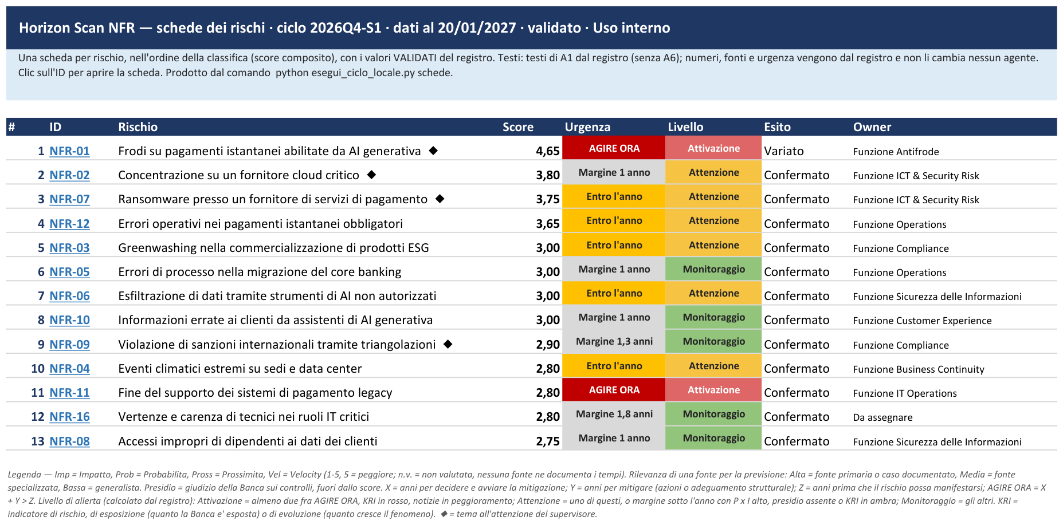
LE SCHEDE DEI RISCHI
L'indice delle schede
Una riga per rischio, dal più alto per score
# posizione in classifica.
ID collegamento alla scheda (clic).
Rischio nome breve; ◆ tema all'attenzione del supervisore.
Score composito 1-5 validato.
Urgenza di Mosca: AGIRE ORA (rosso), Entro l'anno (ambra), Margine n anni (grigio).
Livello di allerta: Attivazione, Attenzione, Monitoraggio.
Esito del ciclo: Nuovo, Variato, Confermato.
Owner: la funzione responsabile.
In testa
Ciclo, data dei dati, stato di validazione, origine dei testi (A6 o A1).
In fondo
La legenda di tutte le abbreviazioni.
Horizon Scan NFR · agenti, report e parametri · Uso interno
22

Slide 23
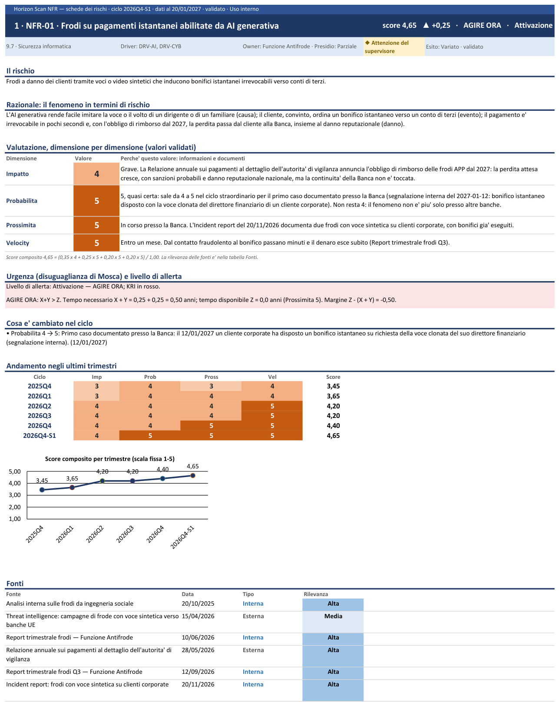
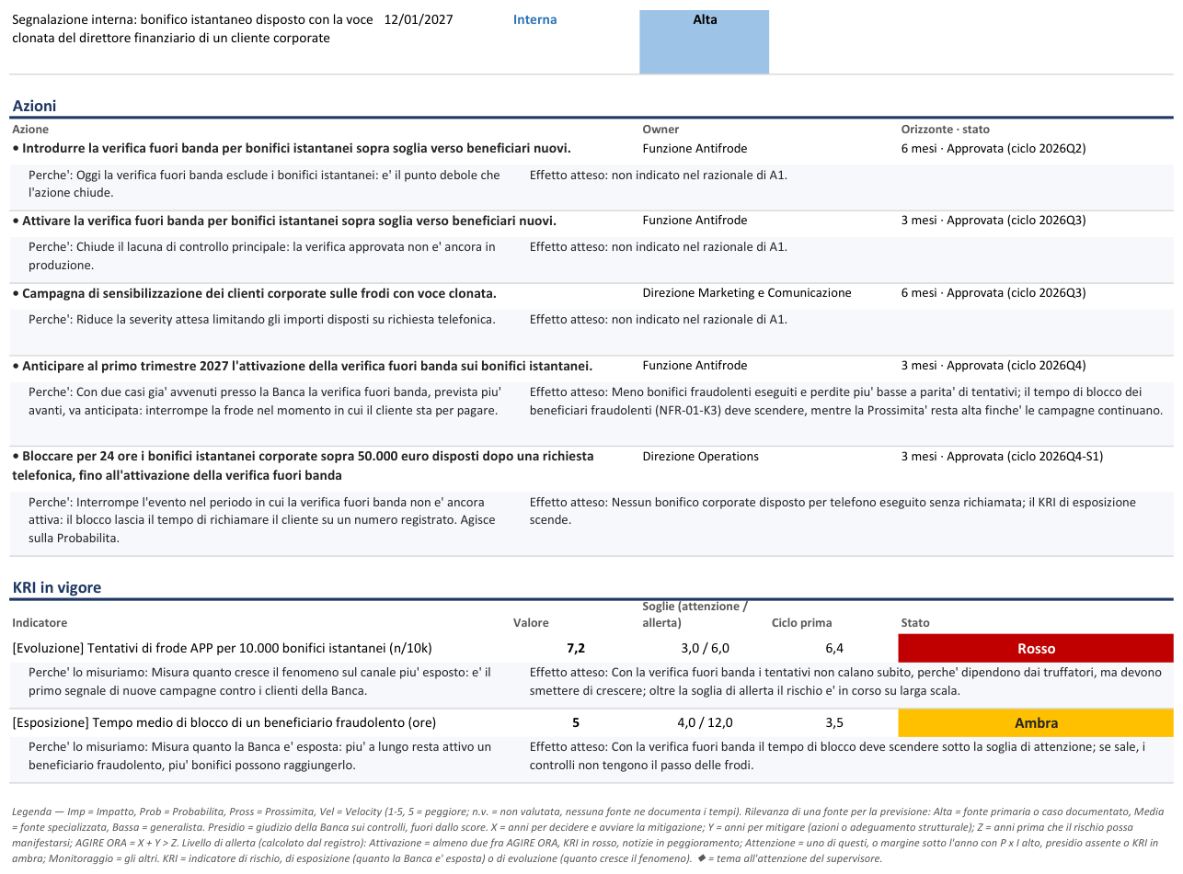
LE SCHEDE DEI RISCHI
Com'è impostata una scheda: dall'alto in basso
Pagina 1
1 Intestazione: posizione, ID, nome, score, variazione, urgenza, livello.
2 Classificazione: categoria, driver, owner, presidio, ◆, esito.
3 Il rischio · 4 Razionale.
5 Valutazione dimensione per dimensione, con la formula dello score.
6 Urgenza e livello di allerta.
7 Cosa è cambiato nel ciclo.
8 Andamento negli ultimi trimestri.
9 Fonti.
Pagina 2
10 Azioni · 11 KRI in vigore, ognuno con perché ed effetto atteso.
12 Legenda.
Esempio: NFR-01 «Frodi su pagamenti istantanei abilitate da AI generativa», ciclo straordinario 2026Q4-S1, testi di A1 (senza A6). Lo stesso ordine vale per tutte le schede: chi legge sa sempre dove trovare un'informazione.
Horizon Scan NFR · agenti, report e parametri · Uso interno
23

Slide 24
LE SCHEDE DEI RISCHI
Intestazione e classificazione: che cosa significa ogni dato
Informazione | Che cosa significa | Perché è importante
Posizione · ID · Nome | ordine per score composito; codice stabile NFR-nn, uguale in tutti i cicli | si ritrova lo stesso rischio in classifica, radar, registro e storia
Score composito | media pesata delle dimensioni valutate, 1-5 (5 = peggiore) | la priorità: quanto è grande il rischio nel complesso
Variazione ▲ ▼ ● / nuovo | differenza di score rispetto al ciclo prima | dice subito se il rischio sale, scende o è fermo
Urgenza | esito della disuguaglianza di Mosca: AGIRE ORA, Entro l'anno, Margine n anni | quanto presto agire, indipendente dalla grandezza
Livello di allerta | Attivazione, Attenzione, Monitoraggio, calcolato dal registro | che cosa si fa adesso: comitato con un piano, verifica dell'owner, ciclo ordinario
Categoria · Driver | categoria della tassonomia interna (9.x) · perché oggi è emergente (DRV-…) | dove ricade la perdita e che cosa la alimenta
Owner · Presidio | funzione responsabile · giudizio della Banca sui controlli (Adeguato, Parziale, Assente, Non verificato) | chi risponde; il presidio non entra nello score ma pesa sul livello
◆ Attenzione del supervisore | tema nelle priorità di BCE, EBA o Banca d'Italia, indicato dal validatore | porta il rischio nel radar anche sotto le soglie
Esito · validato | Nuovo, Variato (cambia una dimensione) o Confermato, calcolato dallo script | cosa è successo nel ciclo; i valori sono quelli validati
Horizon Scan NFR · agenti, report e parametri · Uso interno
24

Slide 25
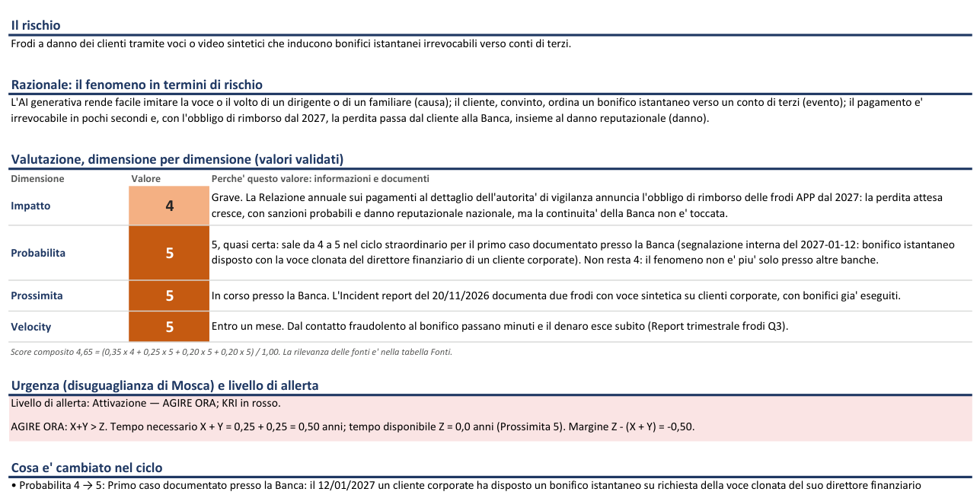
LE SCHEDE DEI RISCHI
Il rischio, il razionale e la valutazione dimensione per dimensione
Il rischio
Il meccanismo di perdita: che cosa succede, a chi, con quale danno. Con A6 diventa la descrizione estesa.
Razionale: il fenomeno in termini di rischio
La parte RISCHIO del razionale di A1: causa → evento → danno per la Banca. Fa capire perché è un rischio della Banca e non solo una notizia.
Valutazione, dimensione per dimensione
Una riga per Impatto, Probabilità, Prossimità, Velocity: il valore validato (colore più scuro = peggiore; n.v. = non valutata) e, accanto, perché quel valore, con i fatti e i documenti.
Sotto, in corsivo, la formula dello score con i pesi in vigore (es. 4,65 = (0,35×4 + 0,25×5 + 0,20×5 + 0,20×5) / 1,00); senza Velocity i pesi si ridistribuiscono.
Importanza: chi legge può verificare ogni numero contro la rubrica e i documenti, senza fidarsi dell'agente.
Horizon Scan NFR · agenti, report e parametri · Uso interno
25

Slide 26
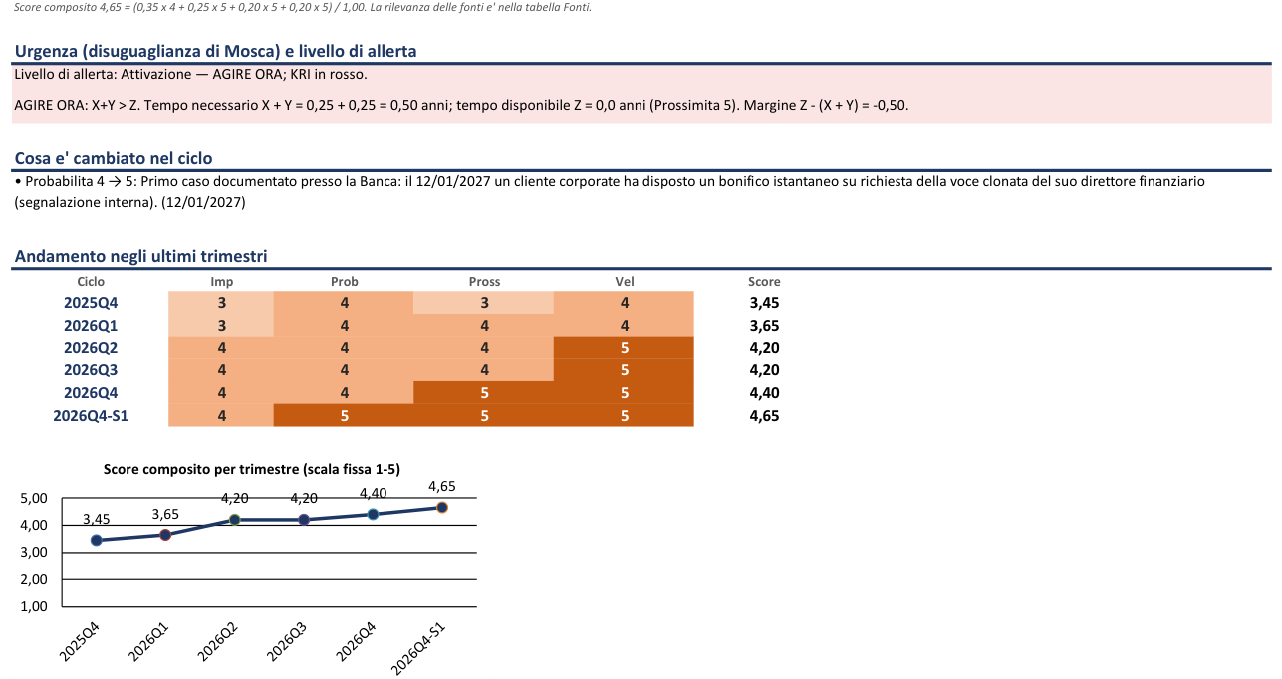
LE SCHEDE DEI RISCHI
Urgenza, livello di allerta, cambiamenti e andamento
Urgenza (Mosca) e livello di allerta
Livello con il motivo (es. «AGIRE ORA; KRI in rosso»): fondo rosso, giallo o verde.
Il conto di Mosca per esteso: tempo necessario X + Y (decidere + mitigare, con gli eventuali anni di adeguamento) contro tempo disponibile Z (dalla Prossimità); margine Z − (X + Y). Se negativo: AGIRE ORA.
Cosa è cambiato nel ciclo
Per ogni valore cambiato: da → a, l'evidenza e la sua data; altrimenti «confermato sulle fonti del ciclo precedente».
Andamento negli ultimi trimestri
Le quattro dimensioni e lo score per ciclo (straordinari compresi) e il grafico dello score su scala fissa 1-5.
Importanza: si vede se un'urgenza viene dalla vicinanza (Z piccolo) o dalla lentezza della mitigazione (Y grande), e se il rischio cresce nel tempo.
Horizon Scan NFR · agenti, report e parametri · Uso interno
26

Slide 27
LE SCHEDE DEI RISCHI
Fonti, azioni e KRI
Blocco | Informazioni e significato
Fonti | riferimento, data, tipo (Interna/Esterna), rilevanza per la previsione (Alta, Media, Bassa); con A6 anche «a sostegno di» quale valore
Azioni | che cosa fare, owner (una funzione), orizzonte 3/6/12 mesi, stato (Proposta, Approvata, In corso, Completata…) e ciclo; sotto, perché e effetto atteso
KRI in vigore | [tipo] nome (unità), valore del ciclo, soglie attenzione / allerta, valore del ciclo prima, stato Verde/Ambra/Rosso; sotto, perché lo misuriamo ed effetto atteso
Importanza: le fonti dicono quanto è solido il giudizio; le azioni sono gli impegni chiesti alle funzioni e alimentano la Y di Mosca; i KRI dicono come la Banca saprà, nei cicli dopo, se il rischio cresce (esposizione) e se il fenomeno accelera (evoluzione).
Horizon Scan NFR · agenti, report e parametri · Uso interno
27

Slide 28
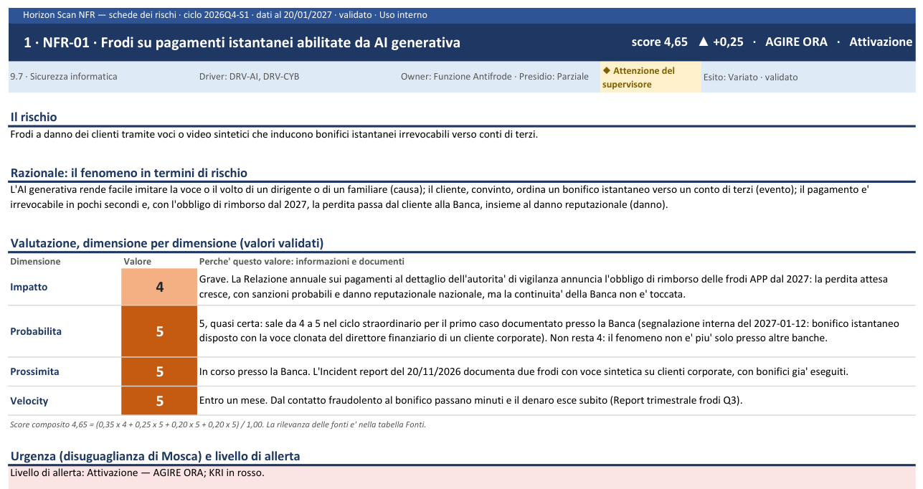
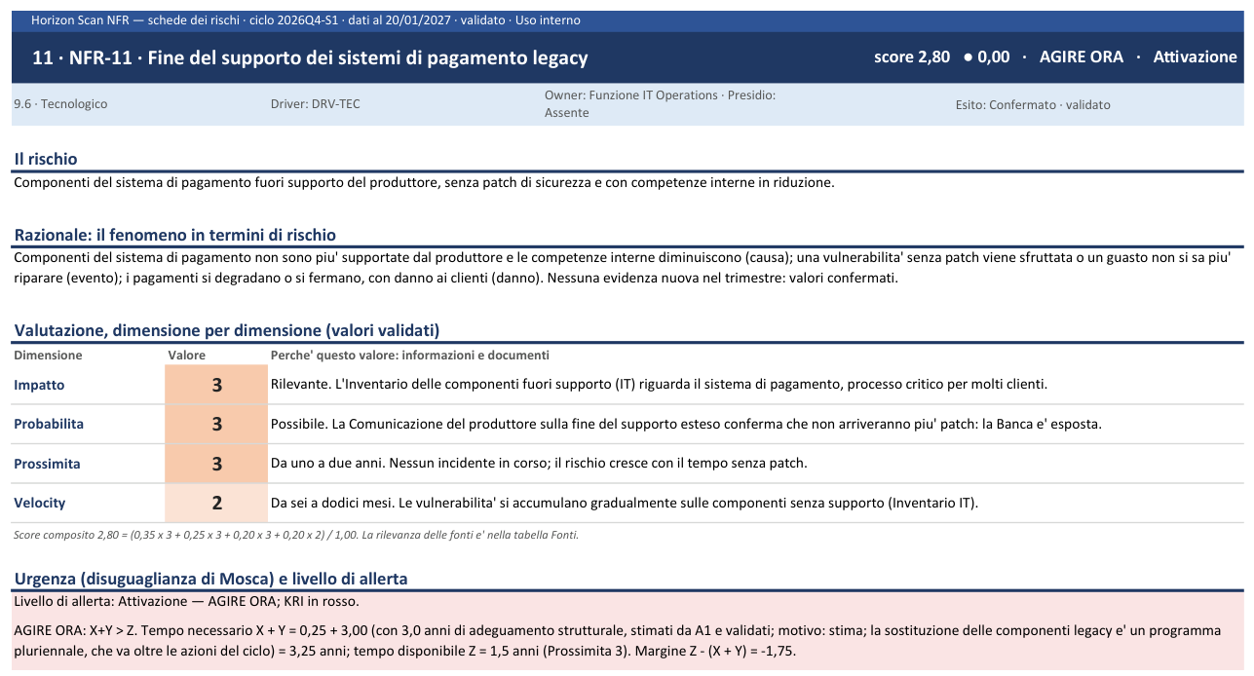
LE SCHEDE DEI RISCHI
Due rischi AGIRE ORA per ragioni diverse
NFR-01 · il rischio è già qui
NFR-11 · la mitigazione è lunga
Prossimità 5 (in corso presso la Banca) → Z = 0 anni.
Azioni a 3 mesi → X + Y = 0,25 + 0,25 = 0,50.
Margine −0,50: AGIRE ORA; con un KRI in rosso → Attivazione.
Score 4,65: primo in classifica.
Prossimità 3 → Z = 1,5 anni: c'è tempo prima che si manifesti.
Ma servono 3 anni di adeguamento strutturale (sostituire sistemi fuori supporto) → Y = 3.
X + Y = 3,25 > 1,5: AGIRE ORA anche con score 2,80, undicesimo in classifica.
È il caso per cui Mosca ha scritto la disuguaglianza.
Horizon Scan NFR · agenti, report e parametri · Uso interno
28

Slide 29
4
Il report trimestrale
Il registro Excel NFR_Registro.xlsx: dal Quadro d'insieme
al significato di ogni foglio e di ogni dato.

Slide 30
IL REPORT TRIMESTRALE
Il registro: un solo file, quattro gruppi di fogli
Guida
come si usa il workbook, chi aggiorna cosa, dove si scrive a mano, regole
Guida
Report al comitato
le pagine del PDF per il comitato
Quadro
Classifica
Radar_Mosca
Matrice
Delta
Fenomeni
Metodologia
Lavoro
viste per l'analista e il validatore; l'unico foglio da compilare è Validazione
Registro
Storico
Indicatori
Notizie
Piano_azioni
Osservazione
Validazione
Parametri
Dizionario
Dati (li scrive solo lo script)
la storia, una riga per soggetto per ciclo o per notizia
RiskRegister
Azioni
KRI
NewsLog
Sintesi_Cicli
Sintesi_Settimane
Storico_Validazioni
Fascia blu in cima a ogni foglio: ciclo, data dei dati, «validato» o «da validare». Riga 2: chi aggiorna il foglio (azzurro trimestrale, verde settimanale, giallo validatore, grigio calcolo), che cosa contiene, come si legge.
Celle gialle = input a mano; tutto il resto è scritto dallo script o è una formula. In fondo ai fogli del report, la legenda.
Horizon Scan NFR · agenti, report e parametri · Uso interno
30

Slide 31
IL REPORT TRIMESTRALE
Il report al comitato: che cos'è e come si usa
Che cos'è
Pagina | La domanda a cui risponde
Quadro (2 pagine) | Il ciclo è completo e validato? Quali sono le priorità e perché?
Classifica | Quali rischi sono più grandi, e chi è in ritardo?
Radar_Mosca | Quanto presto bisogna agire, rischio per rischio?
Matrice | Quanto è grave ogni rischio (Probabilità × Impatto)?
Delta (2 pagine) | Che cosa è cambiato dal ciclo prima, e su quale evidenza?
Fenomeni | Quali rischi teniamo d'occhio fuori dal radar?
Metodologia (5 pagine) | Con quali scale, pesi e regole sono fatti i numeri?
Registro, Parametri | (con --con-lavoro) il dettaglio e i parametri in vigore
Il PDF che il comando report produce dal registro validato: Report_comitato_<ciclo>.pdf.
Si fa dopo la validazione: con righe da validare il comando si ferma.
Si rigenera quando il validatore cambia a mano presidio, anni di adeguamento, supervisore o stato di un'azione (la versione prima resta, con la data nel nome).
--con-lavoro aggiunge Registro e Parametri.
Si accompagna con il file delle schede.
Come si legge
Dal generale al particolare: priorità e stato (Quadro) → grandezza e urgenza (Classifica, Radar, Matrice) → cambiamenti (Delta) → rischi fuori dal radar (Fenomeni) → metodo (Metodologia).
Horizon Scan NFR · agenti, report e parametri · Uso interno
31

Slide 32
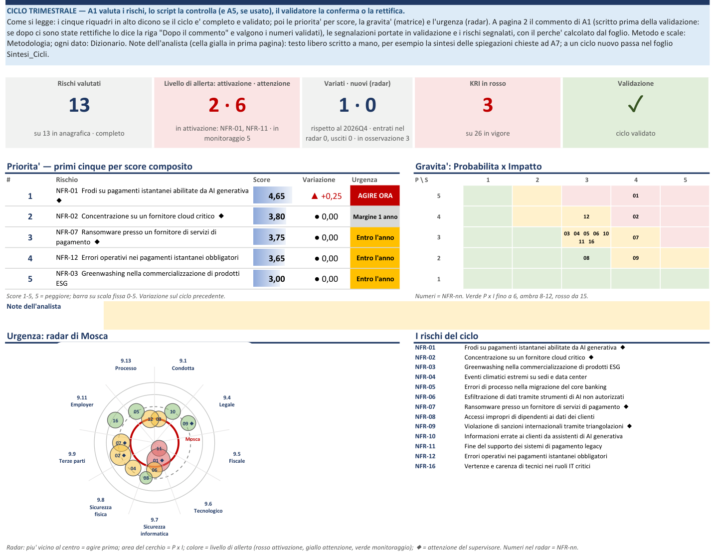
4 · IL REPORT TRIMESTRALE
Quadro d'insieme (1/3): i cinque riquadri
La prima pagina per il comitato. Prima di leggere i numeri: sono definitivi?
Rischi valutati — 13 su 13 in anagrafica, «completo»: nessun rischio dimenticato.
Livello di allerta — quanti in attivazione e in attenzione (sotto: quali in attivazione, quanti in monitoraggio): il carico di lavoro del comitato.
Variati · nuovi (radar) — quanti hanno cambiato valore e quanti sono nuovi rispetto al ciclo prima; sotto, entrati e usciti dal radar e quanti in osservazione.
KRI in rosso — su quanti in vigore: i segnali misurati, non stimati.
Validazione — ✓ ciclo validato, oppure quante righe restano: se non è validato, i numeri non valgono.
Colori: rosso = qualcosa chiede attenzione, verde = a posto.
Horizon Scan NFR · agenti, report e parametri · Uso interno
32

Slide 33
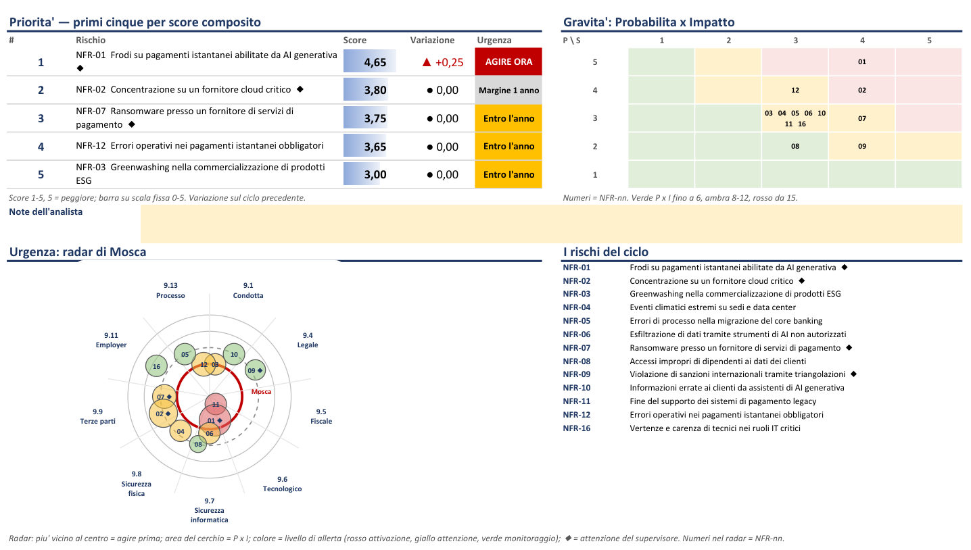
4 · IL REPORT TRIMESTRALE
Quadro d'insieme (2/3): priorità, gravità, urgenza
Priorità — primi cinque per score composito: posizione, rischio (◆ supervisore), score con la barra su scala fissa 0-5, variazione (▲ ▼ ●) e urgenza colorata.
Gravità: Probabilità × Impatto: la matrice in piccolo, con i numeri dei rischi (01 = NFR-01) nelle celle verdi, ambra, rosse.
Note dell'analista (cella gialla): testo libero, per esempio la sintesi di A7; al ciclo dopo va in Sintesi_Cicli.
Urgenza: radar di Mosca: lo stesso grafico del foglio Radar_Mosca, in piccolo.
I rischi del ciclo: la legenda dei codici, con ◆.
Uso: in un colpo d'occhio, i rischi più grandi (priorità), i più gravi (matrice) e i più urgenti (radar) — tre misure diverse che non sempre coincidono.
Horizon Scan NFR · agenti, report e parametri · Uso interno
33

Slide 34
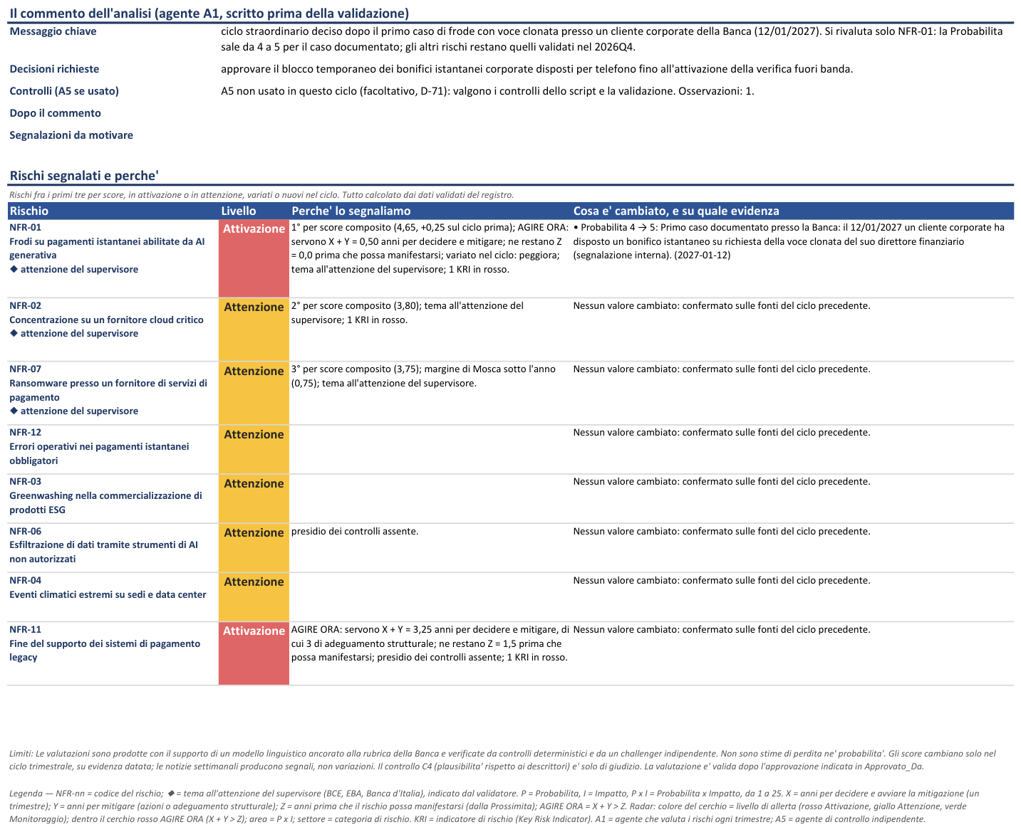
4 · IL REPORT TRIMESTRALE
Quadro d'insieme (3/3): il commento di A1 e i rischi segnalati
Il commento dell'analisi (A1)
Messaggio chiave e Decisioni richieste: il commento per il comitato, scritto prima della validazione.
Controlli: la sintesi di A5 o «A5 non usato», con le osservazioni.
Dopo il commento: compilata se il validatore ha rettificato qualcosa dopo — valgono i numeri validati.
Segnalazioni da motivare: quante ⚑ sono andate in validazione.
Rischi segnalati e perché
Chi: i primi tre per score, quelli in attivazione o attenzione, i variati o nuovi.
Livello · Perché lo segnaliamo (calcolato: posizione, AGIRE ORA con X + Y e Z, supervisore, presidio, KRI rossi, notizie) · Cosa è cambiato, e su quale evidenza.
In fondo i limiti della valutazione e la legenda.
Horizon Scan NFR · agenti, report e parametri · Uso interno
34

Slide 35
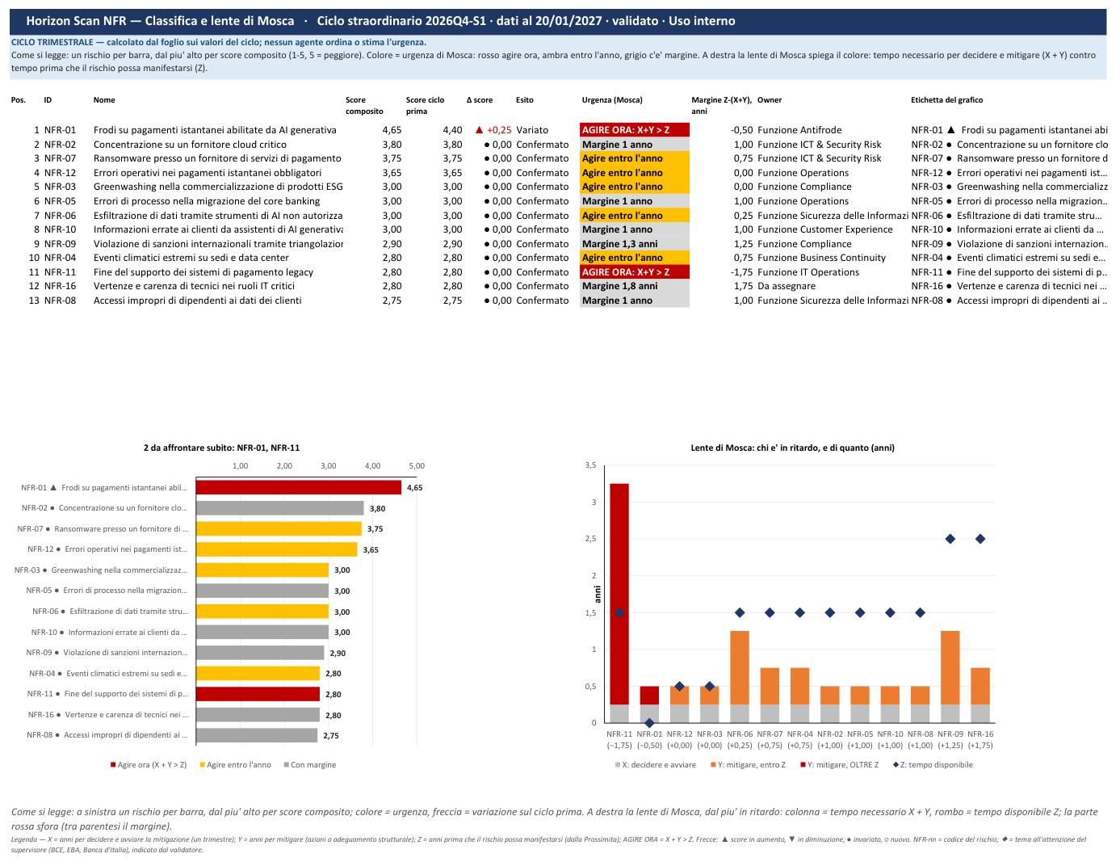
4 · IL REPORT TRIMESTRALE
Classifica e lente di Mosca
Tabella
Pos., ID, Nome; Score composito e score del ciclo prima; Δ score; Esito (Nuovo, Variato, Confermato); Urgenza colorata; Margine Z − (X + Y) in anni; Owner.
A sinistra: la classifica
Una barra per rischio, dal più alto per score; colore = urgenza (rosso agire ora, ambra entro l'anno, grigio c'è margine); freccia = variazione.
A destra: la lente di Mosca
Dal più in ritardo: la colonna è il tempo necessario (grigio X, arancio Y entro Z, rosso Y oltre Z), il rombo il tempo disponibile Z.
Uso: la classifica dice la grandezza, la lente spiega il colore — perché un rischio piccolo può essere urgente (NFR-11).
Horizon Scan NFR · agenti, report e parametri · Uso interno
35

Slide 36
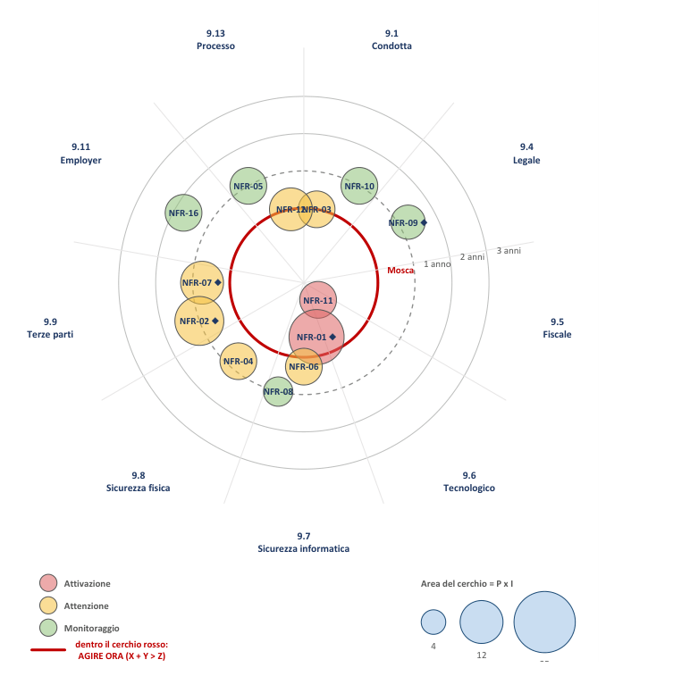
4 · IL REPORT TRIMESTRALE
Radar di Mosca: quanto presto agire, e quanto è grande ogni rischio
Distanza dal centro = margine di Mosca + 2 (fra 0,6 e 6): più vicino al centro = agire prima.
Cerchio rosso «Mosca» = margine 0: dentro, X + Y > Z, si è già in ritardo anche se l'evento non è imminente.
Cerchi grigi: 1, 2 e 3 anni di margine.
Area del cerchio = Probabilità × Impatto (la grandezza).
Colore = livello di allerta: rosso Attivazione, giallo Attenzione, verde Monitoraggio.
Settore = categoria della tassonomia interna (nove spicchi); rischi dello stesso settore a distanze angolari uguali.
◆ = tema all'attenzione del supervisore.
Uso: unisce in un'immagine urgenza (posizione), grandezza (area) e decisione (colore). Nessun agente stima l'urgenza: la calcola il foglio.
Horizon Scan NFR · agenti, report e parametri · Uso interno
36

Slide 37
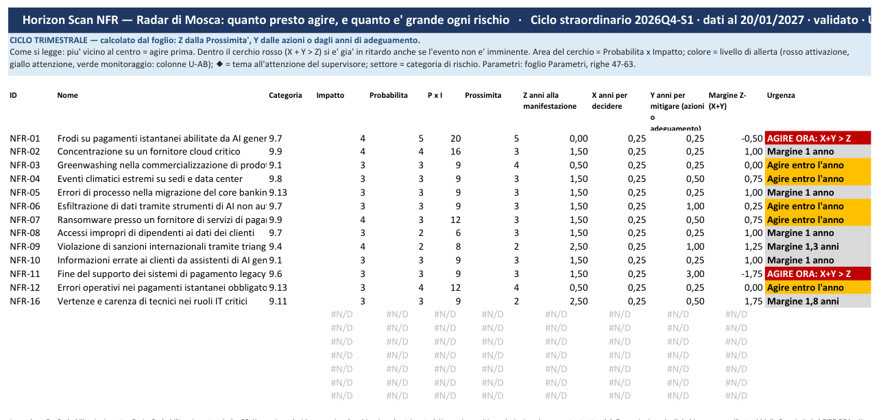
4 · IL REPORT TRIMESTRALE
Radar di Mosca: la tabella sotto il grafico
Colonne | Significato
Impatto, Probabilità, P×I | la grandezza (area)
Prossimità → Z | anni prima che si manifesti
X | anni per decidere e avviare (0,25)
Y | anni per mitigare: azioni o adeguamento
Margine, Urgenza | Z − (X + Y): AGIRE ORA, entro l'anno, margine
Settore, angolo, raggio, x, y | geometria del grafico
F1-F3, A1-A3 | segnali forti e aggravanti (1 = sì)
Livello, Motivo | livello di allerta e perché
Livello | Quando (calcolato dal foglio) | Conseguenza
Attivazione | almeno 2 segnali forti: F1 AGIRE ORA, F2 un KRI in rosso, F3 notizie in peggioramento oltre la soglia | al comitato con un piano d'azione
Attenzione | 1 segnale forte, oppure margine sotto 1 anno con un aggravante: A1 P×I ≥ 12, A2 presidio assente, A3 metà dei KRI in ambra o rosso | l'owner conferma azioni e KRI entro il ciclo
Monitoraggio | gli altri casi | ciclo trimestrale ordinario
Horizon Scan NFR · agenti, report e parametri · Uso interno
37

Slide 38
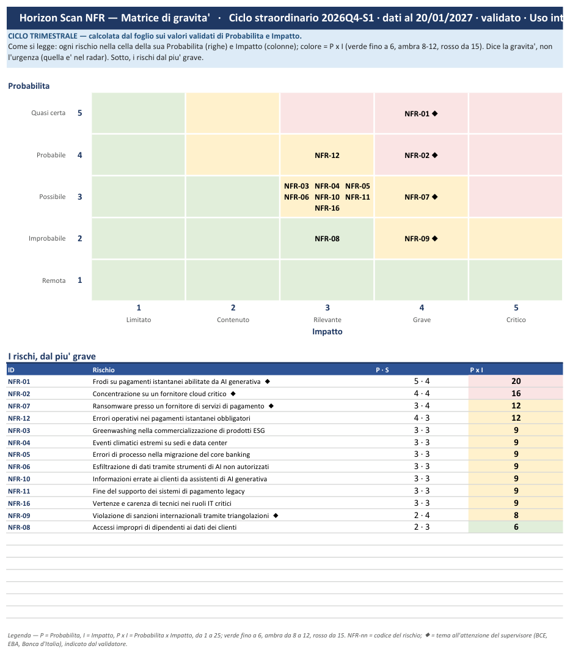
4 · IL REPORT TRIMESTRALE
Matrice di gravità
Ogni rischio nella cella della sua Probabilità (righe, da Remota a Quasi certa) e del suo Impatto (colonne, da Limitato a Critico).
Colore = P × I: verde fino a 6, ambra da 8 a 12, rosso da 15.
◆ = tema all'attenzione del supervisore.
Sotto: i rischi dal più grave, con P · I e il prodotto P × I.
Dice la gravità, non l'urgenza: un rischio grave ma lontano sta in alto a destra nella matrice e lontano dal centro nel radar.
Uso: il linguaggio più familiare al comitato, quello delle matrici di rischio operativo.
Horizon Scan NFR · agenti, report e parametri · Uso interno
38

Slide 39
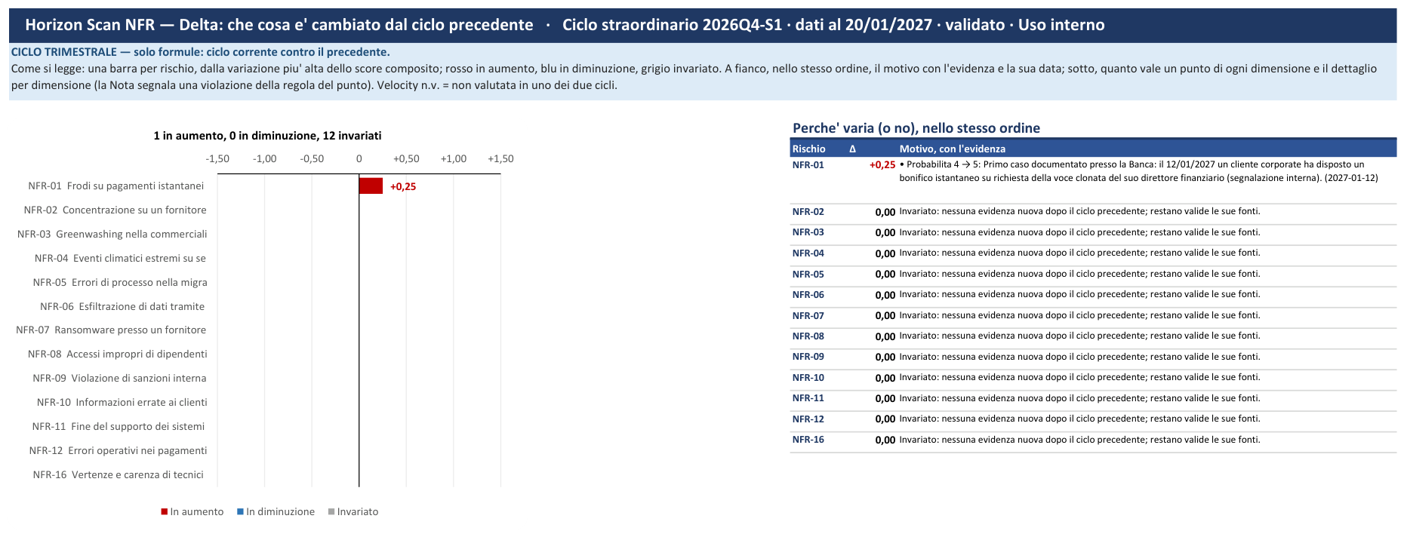
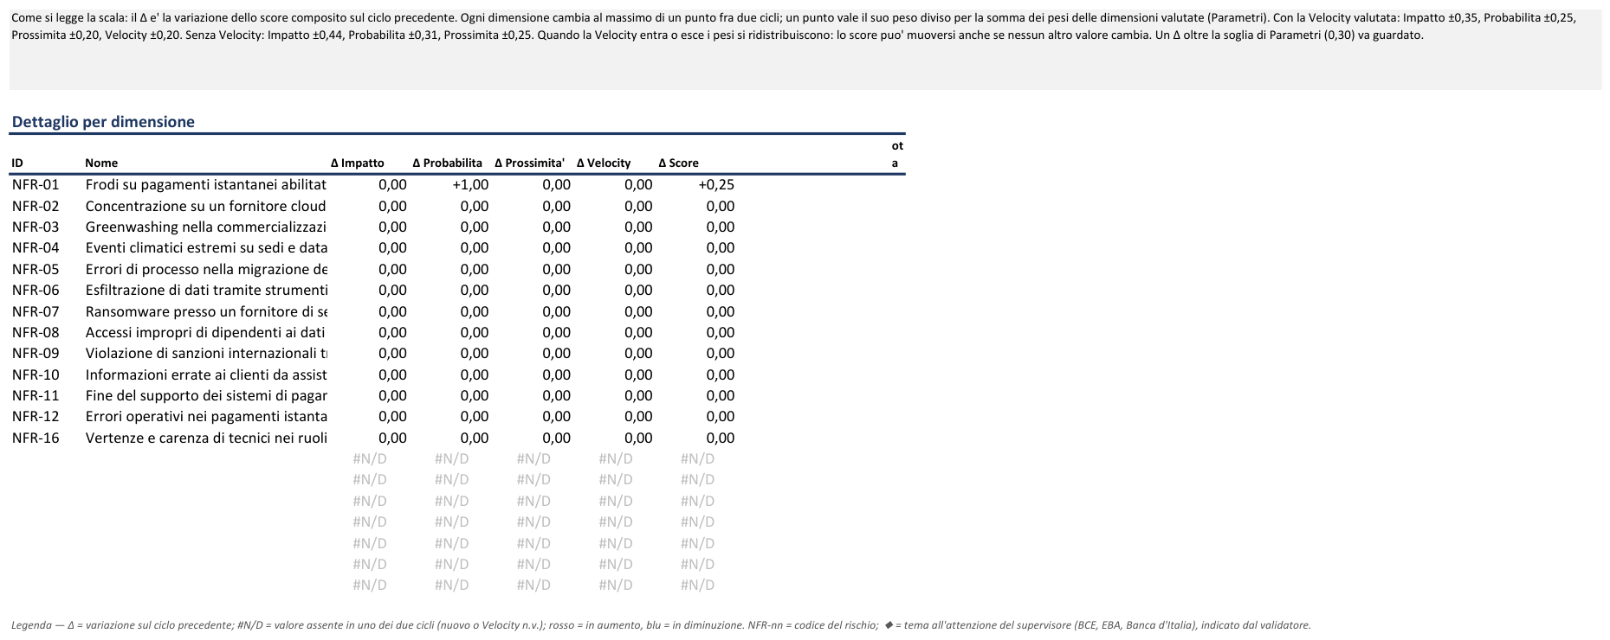
4 · IL REPORT TRIMESTRALE
Delta: che cosa è cambiato dal ciclo precedente
Pagina 1
Una barra per rischio, dalla variazione più alta dello score: rosso in aumento, blu in diminuzione, grigio invariato.
Perché varia (o no), nello stesso ordine: il motivo con l'evidenza e la sua data, oppure «Invariato: nessuna evidenza nuova».
Pagina 2
Quanto vale un punto di ogni dimensione sullo score (con e senza Velocity).
Dettaglio per dimensione: Δ Impatto, Probabilità, Prossimità, Velocity e Δ score; la Nota segnala una violazione della regola del punto.
Evidenziate le variazioni di score oltre la soglia del Delta (0,30).
Uso: il comitato vede che ogni cambiamento ha un'evidenza datata.
Horizon Scan NFR · agenti, report e parametri · Uso interno
39

Slide 40
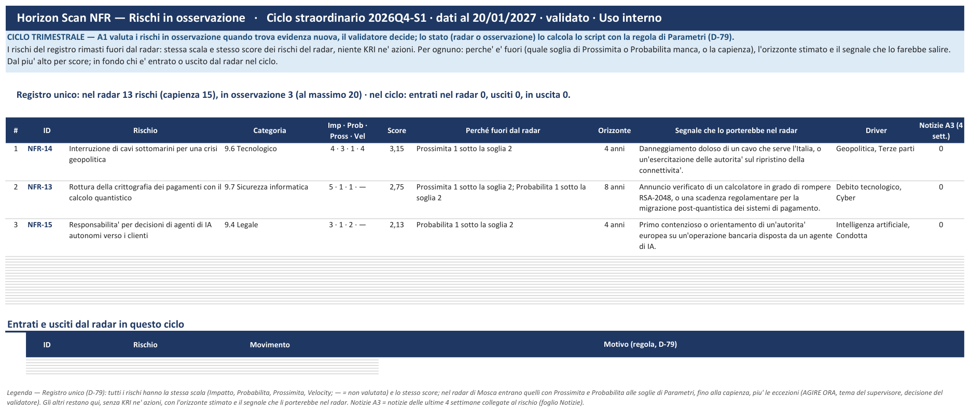
4 · IL REPORT TRIMESTRALE
Fenomeni: i rischi in osservazione
In testa: quanti nel radar (e la capienza) e quanti in osservazione (al massimo 20), entrati e usciti nel ciclo.
Per ogni rischio fuori dal radar, dal più alto per score: categoria, le quattro dimensioni, score.
Perché fuori dal radar: quale soglia manca (Prossimità o Probabilità sotto 2) o la capienza.
Orizzonte in anni (la Prossimità non distingue oltre i 3 anni).
Segnale che lo porterebbe nel radar: il fatto osservabile da tenere d'occhio.
Driver e notizie di A3 collegate nelle ultime 4 settimane.
In fondo chi è entrato o uscito dal radar nel ciclo.
Uso: il comitato vede anche ciò che non è ancora urgente, e che cosa lo farebbe diventare tale (es. il calcolo quantistico).
Horizon Scan NFR · agenti, report e parametri · Uso interno
40

Slide 41
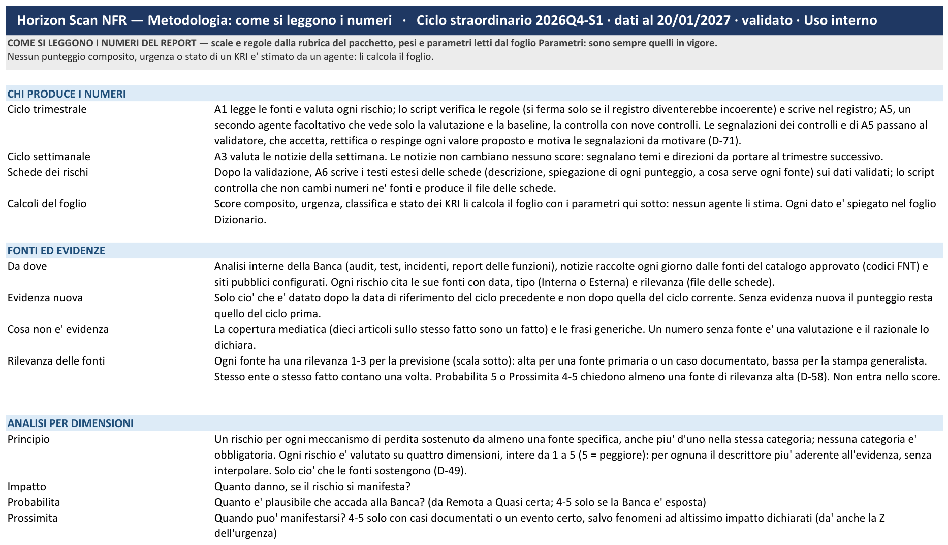
4 · IL REPORT TRIMESTRALE
Metodologia: come si leggono i numeri
Cinque pagine, sempre allineate ai parametri in vigore (le legge dal foglio Parametri):
Chi produce i numeri: agenti, script, validatore.
Fonti di evidenza e loro rilevanza.
Analisi per dimensione e scale con i descrittori.
Score composito: formula e pesi.
Regole di variazione fra cicli.
Urgenza (Mosca) e livello di allerta.
KRI e registro unico.
Come si leggono i grafici e la validazione.
Uso: risponde alla domanda «con quale metodo?» senza aprire altri documenti.
Horizon Scan NFR · agenti, report e parametri · Uso interno
41

Slide 42
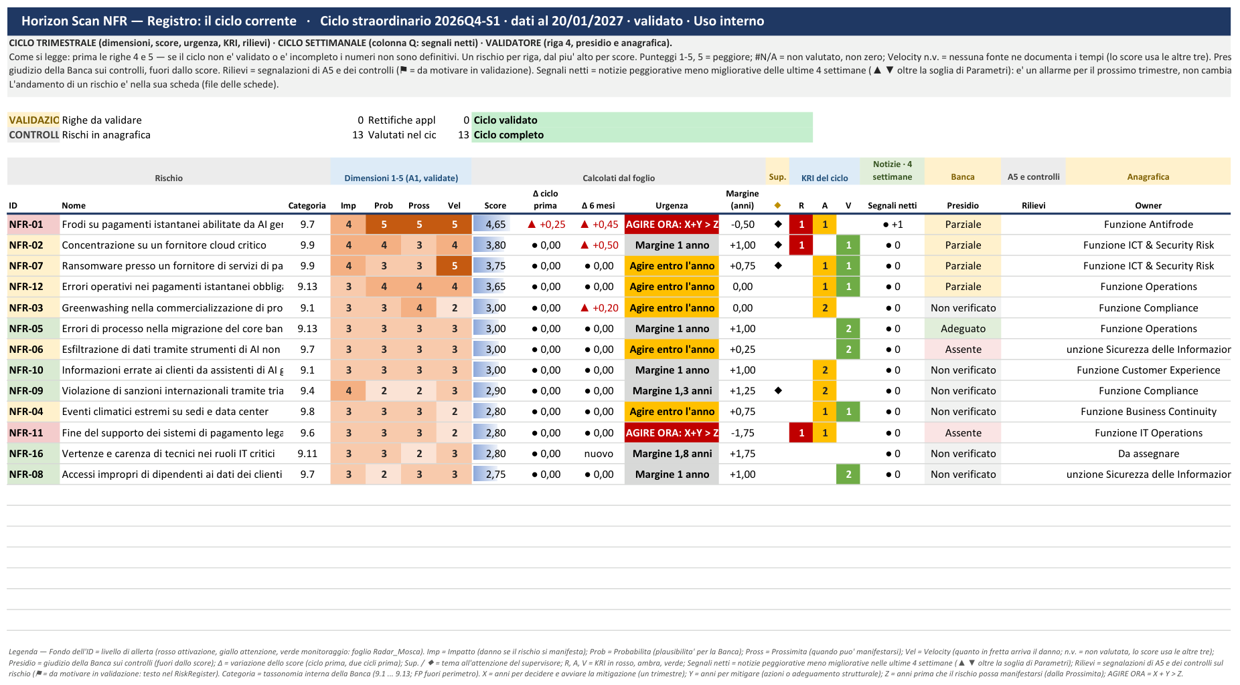
4 · IL REPORT TRIMESTRALE
Registro: il ciclo corrente, un rischio per riga
Righe 4-5: righe da validare e rettifiche applicate → «Ciclo validato»; rischi in anagrafica contro valutati → «Ciclo completo». Prima di tutto: se non dice così, i numeri non sono definitivi.
Rischio: ID (fondo = livello di allerta), nome, categoria.
Dimensioni Imp, Prob, Pross, Vel (n.v. = non valutata).
Calcolati: score, Δ ciclo prima, Δ 6 mesi, urgenza, margine.
◆ supervisore; KRI R · A · V del ciclo.
Segnali netti delle notizie (4 settimane, ▲ ▼ oltre la soglia): un allarme, non cambia lo score.
Presidio della Banca; Rilievi di A5 e dei controlli (⚑); Owner.
Uso: la tabella di lavoro dell'analista.
Horizon Scan NFR · agenti, report e parametri · Uso interno
42

Slide 43
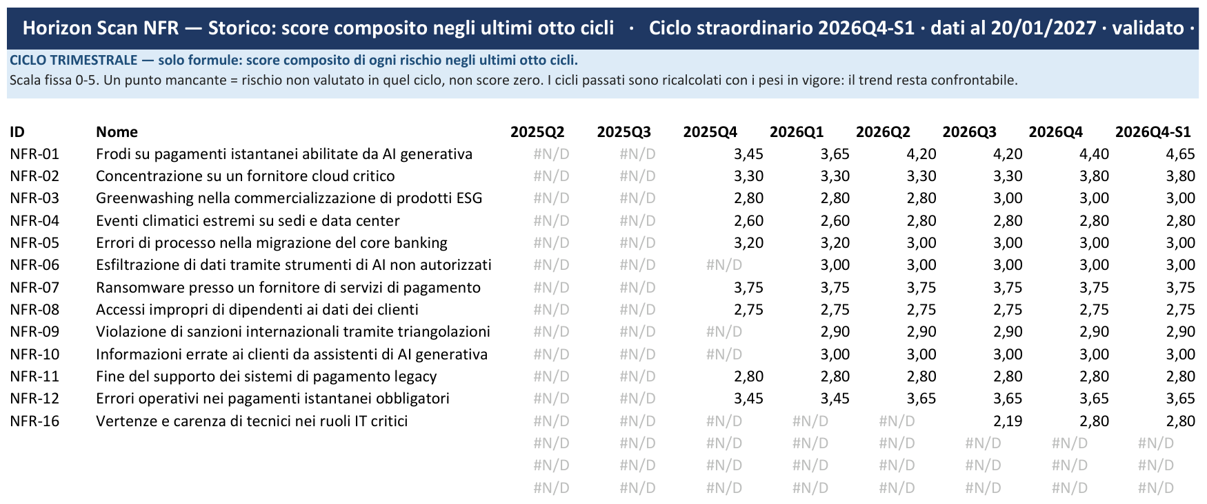
4 · IL REPORT TRIMESTRALE
Storico: lo score negli ultimi otto cicli
Una riga per rischio, una colonna per ciclo (straordinari compresi), dal più vecchio.
#N/A = rischio non valutato in quel ciclo, non score zero.
I cicli passati sono ricalcolati con i pesi in vigore: cambiando i pesi, il trend resta confrontabile.
Il grafico ha scala fissa 0-5: cicli diversi si confrontano a colpo d'occhio.
Uso: vedere da quanto tempo un rischio cresce, e se la crescita è continua o a salti.
Horizon Scan NFR · agenti, report e parametri · Uso interno
43

Slide 44
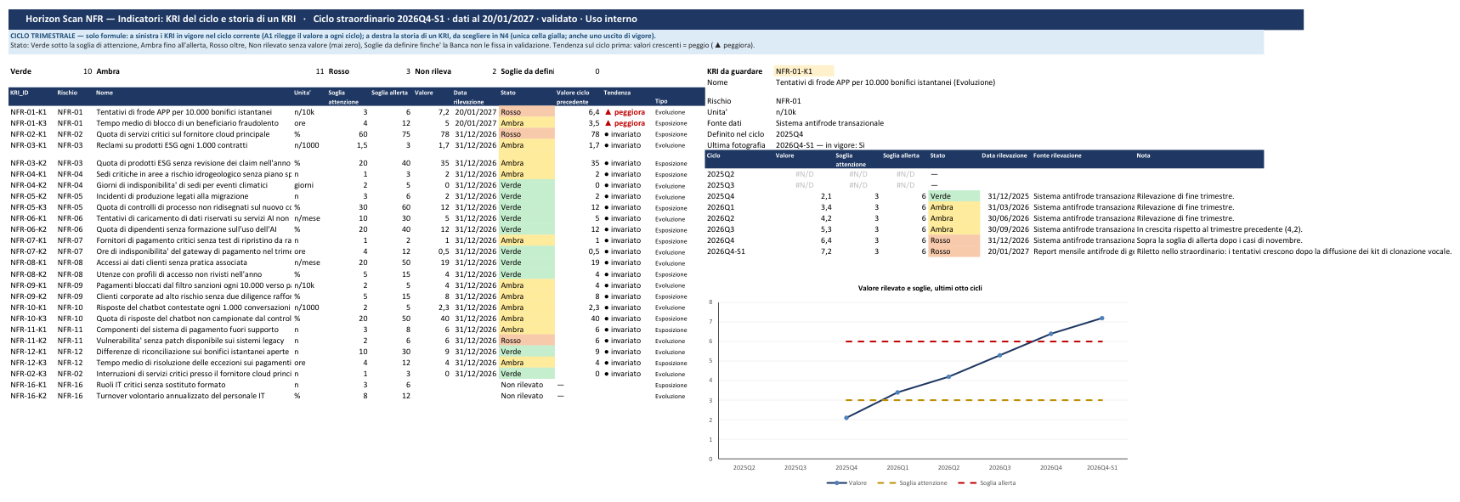
4 · IL REPORT TRIMESTRALE
Indicatori: i KRI del ciclo e la storia di un KRI
In testa: quanti KRI Verde, Ambra, Rosso, Non rilevato, Soglie da definire.
Tabella dei KRI in vigore: ID, rischio, nome, unità, soglie, valore e data di rilevazione, stato, valore del ciclo prima, tendenza (▲ peggiora), tipo (Esposizione / Evoluzione).
A destra la storia di un KRI, da scegliere nella cella gialla N4 (anche uno uscito di vigore).
Stato: Verde sotto la soglia di attenzione, Ambra fino all'allerta, Rosso oltre; Non rilevato senza valore (mai zero).
Uso: sono le misure, non le stime: un KRI in rosso è un segnale forte del livello di allerta.
Horizon Scan NFR · agenti, report e parametri · Uso interno
44

Slide 45
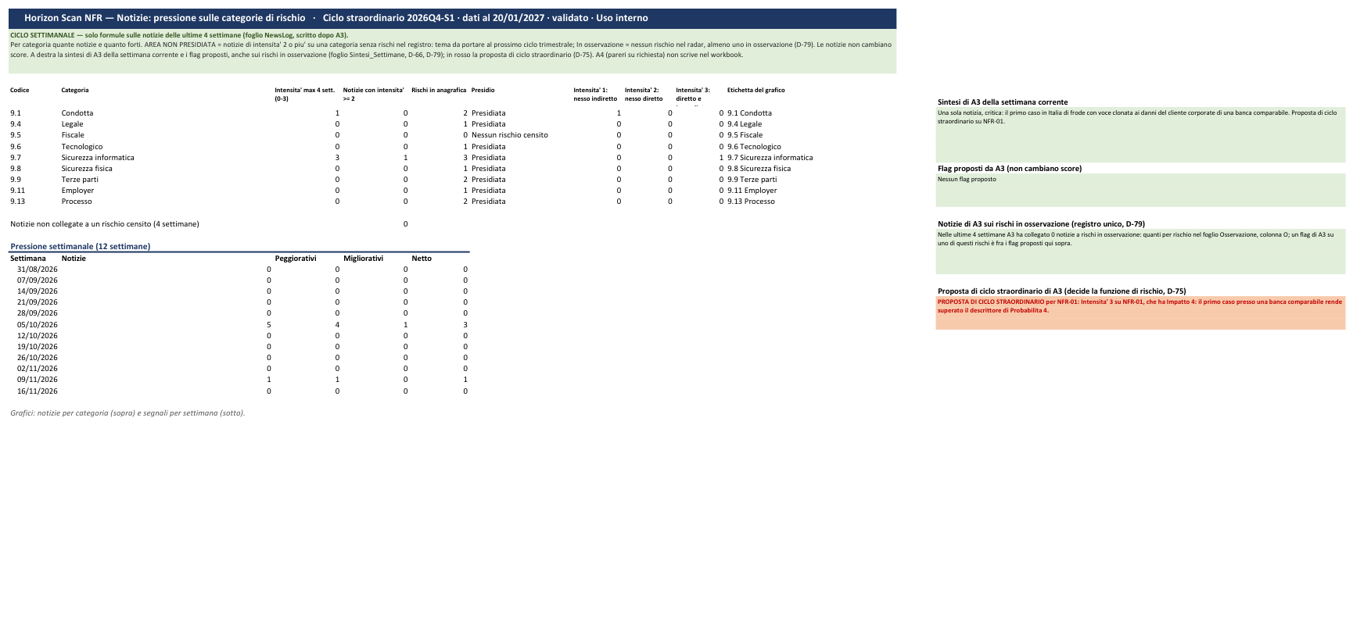
4 · IL REPORT TRIMESTRALE
Notizie: la pressione sulle categorie di rischio
Per ognuna delle nove categorie, sulle ultime 4 settimane: intensità massima (0-3), notizie con intensità ≥ 2, rischi in anagrafica, presidio.
AREA NON PRESIDIATA = notizie di intensità ≥ 2 su una categoria senza rischi nel registro: tema per il prossimo trimestre. In osservazione = nessun rischio nel radar, almeno uno in osservazione.
Grafico: notizie per intensità 1, 2, 3.
A destra: sintesi di A3 della settimana, flag proposti, in rosso l'eventuale proposta di ciclo straordinario.
Uso: il foglio del ciclo settimanale. Le notizie non cambiano score.
Horizon Scan NFR · agenti, report e parametri · Uso interno
45

Slide 46
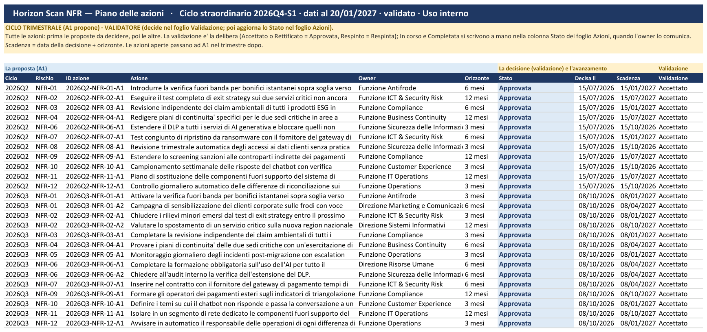
4 · IL REPORT TRIMESTRALE
Piano delle azioni
Tutte le azioni: prima le proposte da decidere, poi approvate, in corso, completate.
La proposta (A1): ciclo, rischio, ID azione (<ciclo>-NFR-nn-An), azione, owner, orizzonte.
La decisione e l'avanzamento: stato, data della decisione, scadenza = decisione + orizzonte, esito della validazione.
La validazione è la delibera: Accettato o Rettificato = Approvata, Respinto = Respinta. In corso e Completata le scrive a mano chi tiene il piano (foglio Azioni, colonna Stato).
Le azioni aperte tornano ad A1 nel trimestre dopo.
Uso: il registro degli impegni e delle scadenze; l'orizzonte più lungo è la Y di Mosca.
Horizon Scan NFR · agenti, report e parametri · Uso interno
46

Slide 47
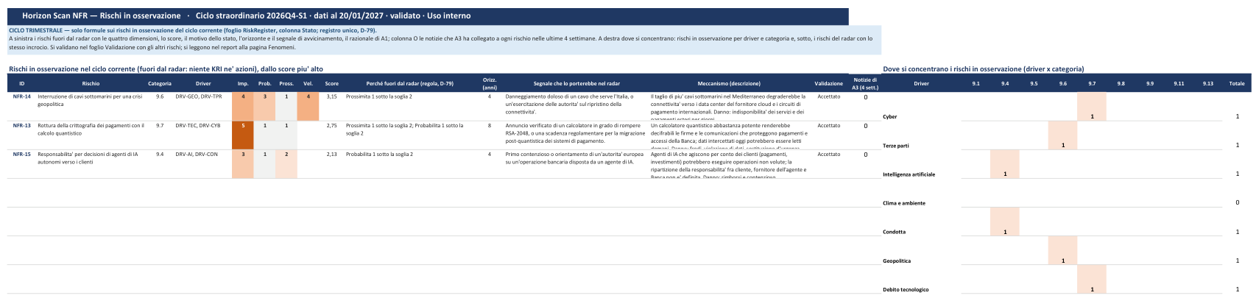
4 · IL REPORT TRIMESTRALE
Osservazione: dove si concentrano i rischi fuori dal radar
A sinistra: i rischi in osservazione con dimensioni, score, perché fuori dal radar, orizzonte, segnale di avvicinamento, meccanismo, validazione, notizie di A3 delle ultime 4 settimane.
A destra: incrocio driver × categoria dei rischi in osservazione e, accanto, dei rischi del radar.
Una casella piena nei rischi in osservazione e vuota nel radar = un tema che il radar non gestisce.
Uso: il lavoro dell'analista sui rischi lontani; per il comitato la stessa informazione è nella pagina Fenomeni.
Horizon Scan NFR · agenti, report e parametri · Uso interno
47

Slide 48
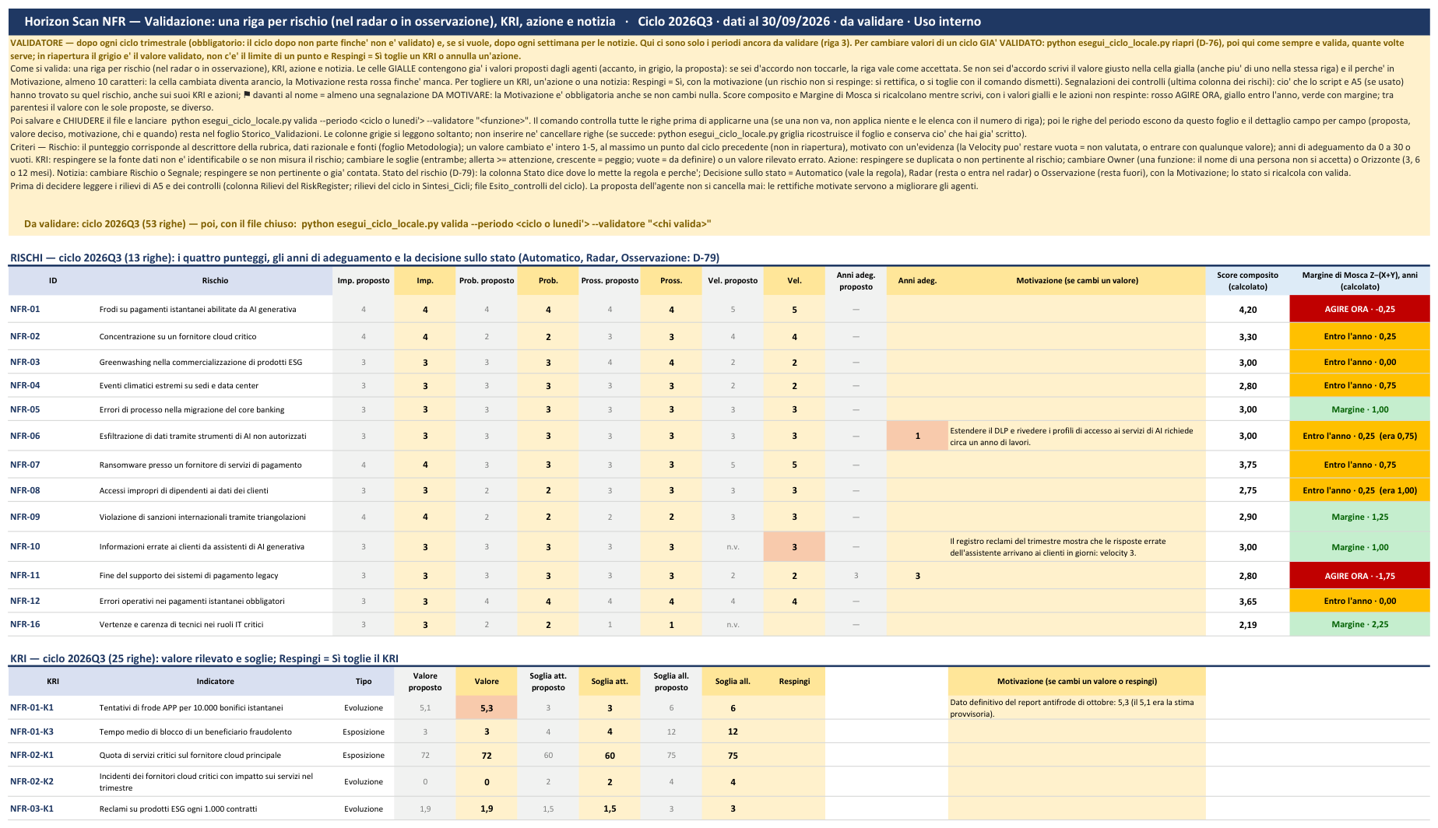
4 · IL REPORT TRIMESTRALE
Validazione (1/2): la griglia, una riga per oggetto
L'unico foglio da compilare. Ci sono solo i periodi ancora da validare.
Una riga per rischio (nel radar o in osservazione), KRI, azione e notizia.
Celle gialle = valore proposto dall'agente (accanto, in grigio, la proposta): se d'accordo non si toccano (= Accettato).
Se non d'accordo: si scrive il valore giusto (la cella diventa arancio) e il perché in Motivazione (almeno 10 caratteri).
Respingi = Sì toglie un KRI, un'azione o una notizia (un rischio non si respinge).
Segnalazioni dei controlli: ⚑ = Motivazione obbligatoria anche senza cambiare nulla.
Score e margine di Mosca si ricalcolano mentre si scrive.
Decisione sullo stato: Automatico, Radar o Osservazione.
Horizon Scan NFR · agenti, report e parametri · Uso interno
48

Slide 49
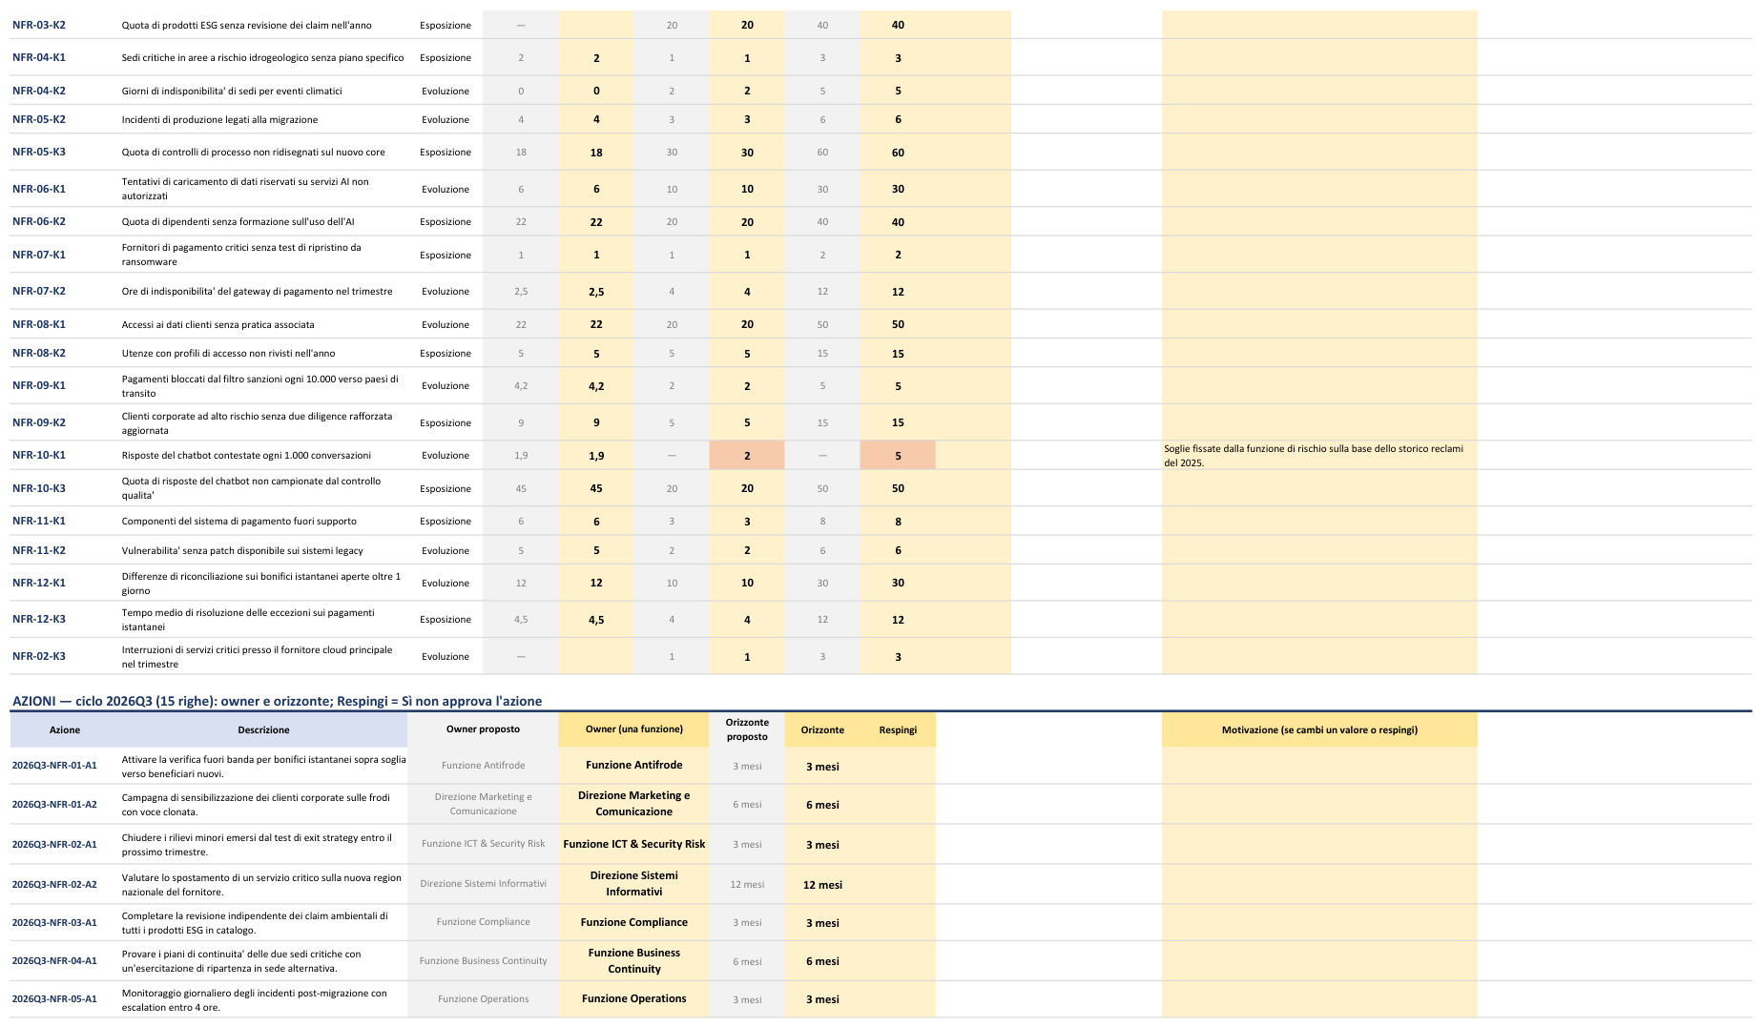
4 · IL REPORT TRIMESTRALE
Validazione (2/2): KRI, azioni e criteri per decidere
Oggetto | Si cambia / si respinge se…
Rischio | il valore non corrisponde al descrittore; intero 1-5, al massimo un punto, con evidenza; anni di adeguamento 0-30
KRI | fonte dati non identificabile o non misura il rischio; soglie (entrambe, allerta ≥ attenzione) o valore errato
Azione | duplicata o non pertinente; owner = una funzione, mai una persona; orizzonte 3, 6 o 12 mesi
Notizia | rischio o segnale sbagliati; non pertinente o già contata
Poi, a file chiuso: valida --periodo <ciclo> --validatore "…". Controlla tutte le righe prima di applicarne una; le righe escono dal foglio e il dettaglio resta in Storico_Validazioni. Per cambiare un ciclo già validato: riapri.
Horizon Scan NFR · agenti, report e parametri · Uso interno
49

Slide 50
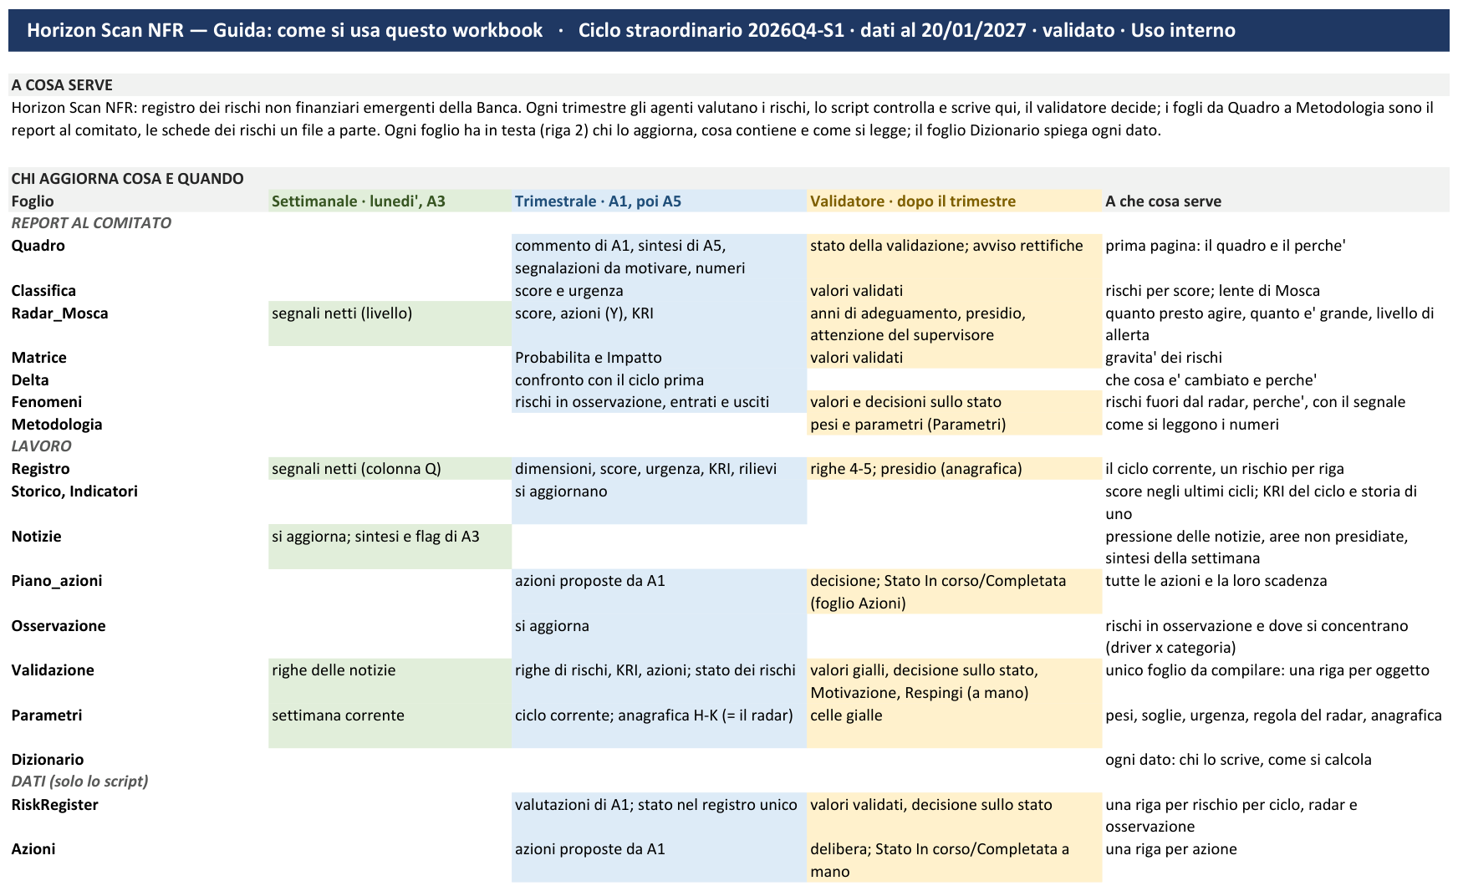
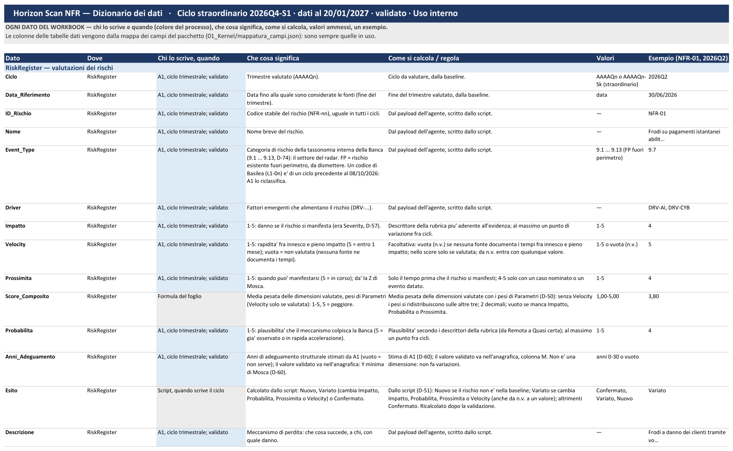
4 · IL REPORT TRIMESTRALE
Guida e Dizionario: il manuale dentro il file
Guida: a cosa serve il registro, chi aggiorna cosa e quando (foglio per foglio), quando si lanciano A5 e A6, dove si scrive a mano, le regole, il primo uso.
Dizionario: ogni dato del workbook — dove sta, chi lo scrive e quando, che cosa significa, come si calcola, valori ammessi, un esempio. Viene dalla mappa dei campi: sempre quello in uso.
Horizon Scan NFR · agenti, report e parametri · Uso interno
50

Slide 51
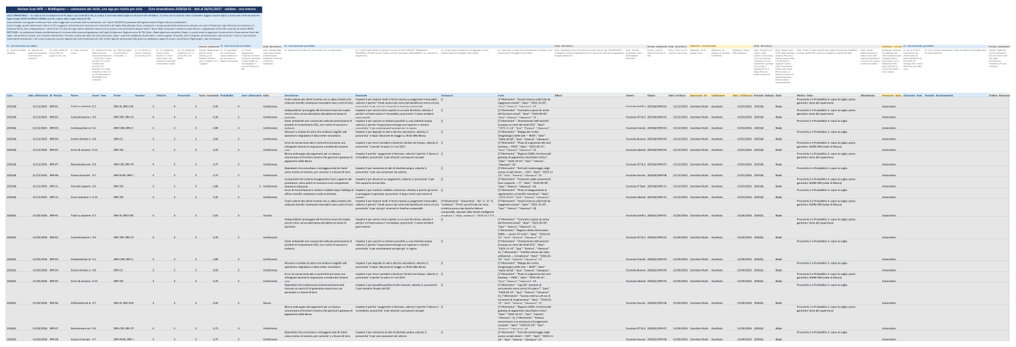
4 · IL REPORT TRIMESTRALE
Dati · RiskRegister: tutte le valutazioni, per sempre
Una riga per rischio per ciclo, solo in aggiunta, con i valori validati:
Identità: ciclo, data di riferimento, ID, nome, categoria, driver, owner.
Valutazione: Impatto, Probabilità, Prossimità, Velocity, score composito (formula), anni di adeguamento.
Perché: descrizione (meccanismo), razionale in parti, variazioni da → a con evidenza, fonti con rilevanza.
Controlli e decisioni: esito, rilievi (⚑), validazione, approvato da, data.
Registro unico: stato (Radar, Radar in uscita, Osservazione, Dismesso), motivo, movimento (Entrato/Uscito), decisione sullo stato, orizzonte, segnale.
Importanza: è la fonte di ogni vista e della baseline del ciclo dopo.
Horizon Scan NFR · agenti, report e parametri · Uso interno
51

Slide 52
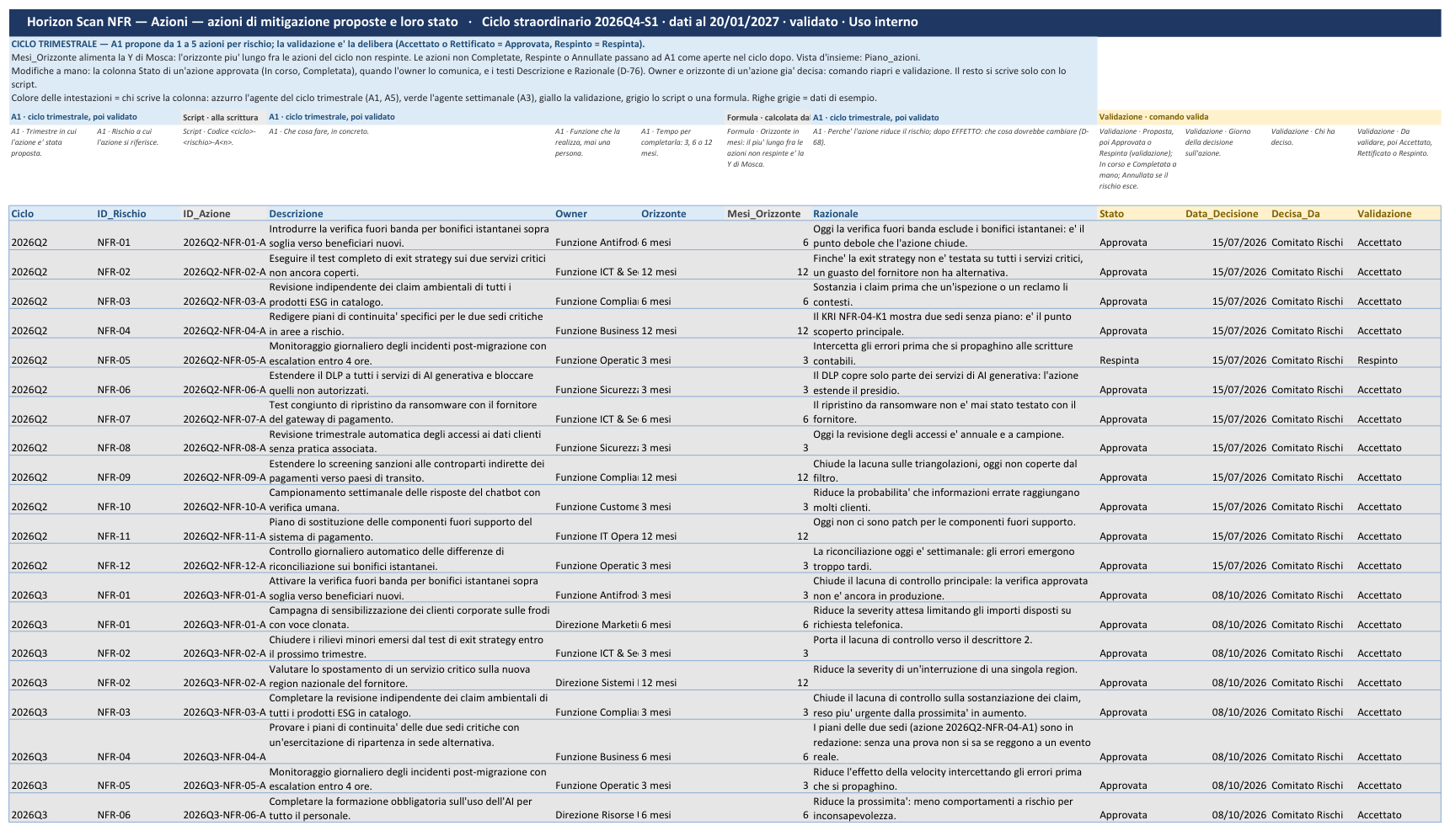
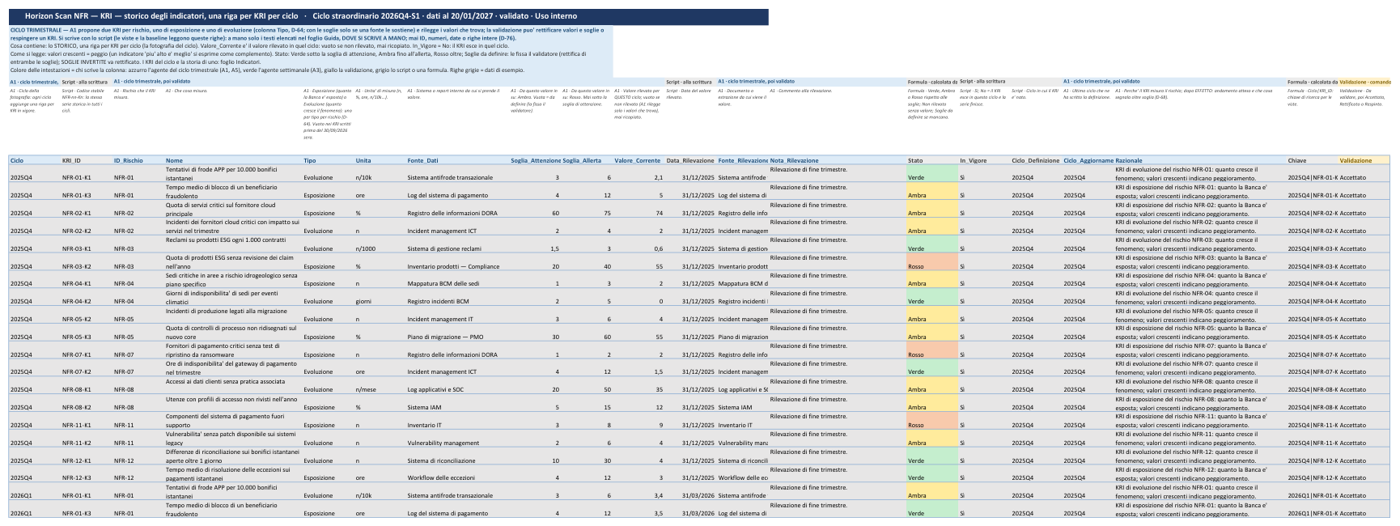
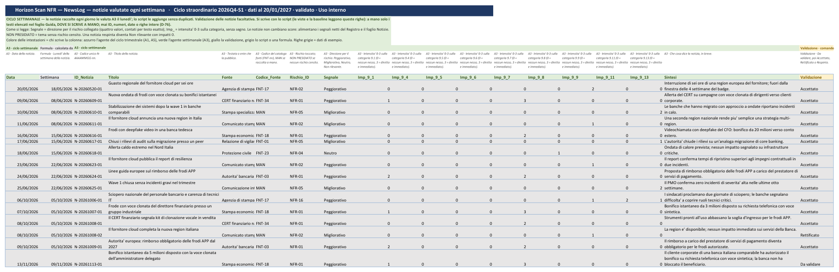
4 · IL REPORT TRIMESTRALE
Dati · Azioni, KRI, NewsLog
Azioni
KRI
NewsLog
Una riga per azione: ciclo, rischio, ID, descrizione, owner, orizzonte (mesi → Y di Mosca), razionale con EFFETTO, stato, data e autore della decisione, validazione.
Una riga per KRI per ciclo: KRI_ID stabile, rischio, nome, tipo, unità, fonte dati, soglie, valore (vuoto se non rilevato, mai ricopiato), stato, in vigore, ciclo di nascita.
Una riga per notizia: data, settimana, ID, titolo, fonte e codice, rischio collegato (o NON PRESIDIATO), segnale, intensità Imp_9_x sulle nove categorie, sintesi, validazione.
Horizon Scan NFR · agenti, report e parametri · Uso interno
52

Slide 53
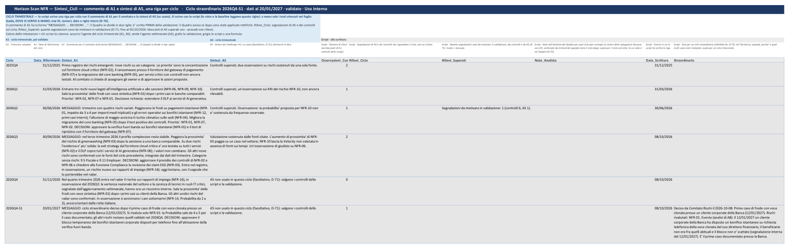
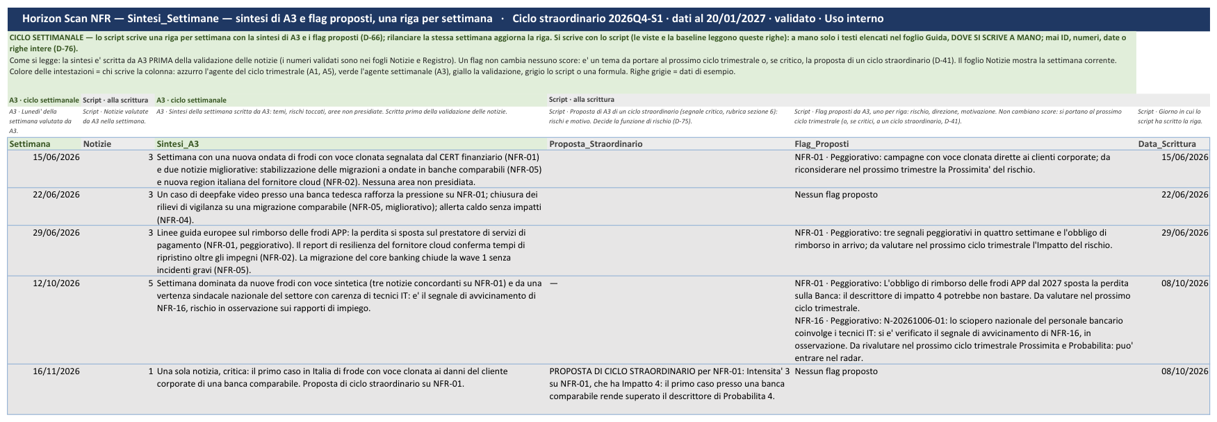
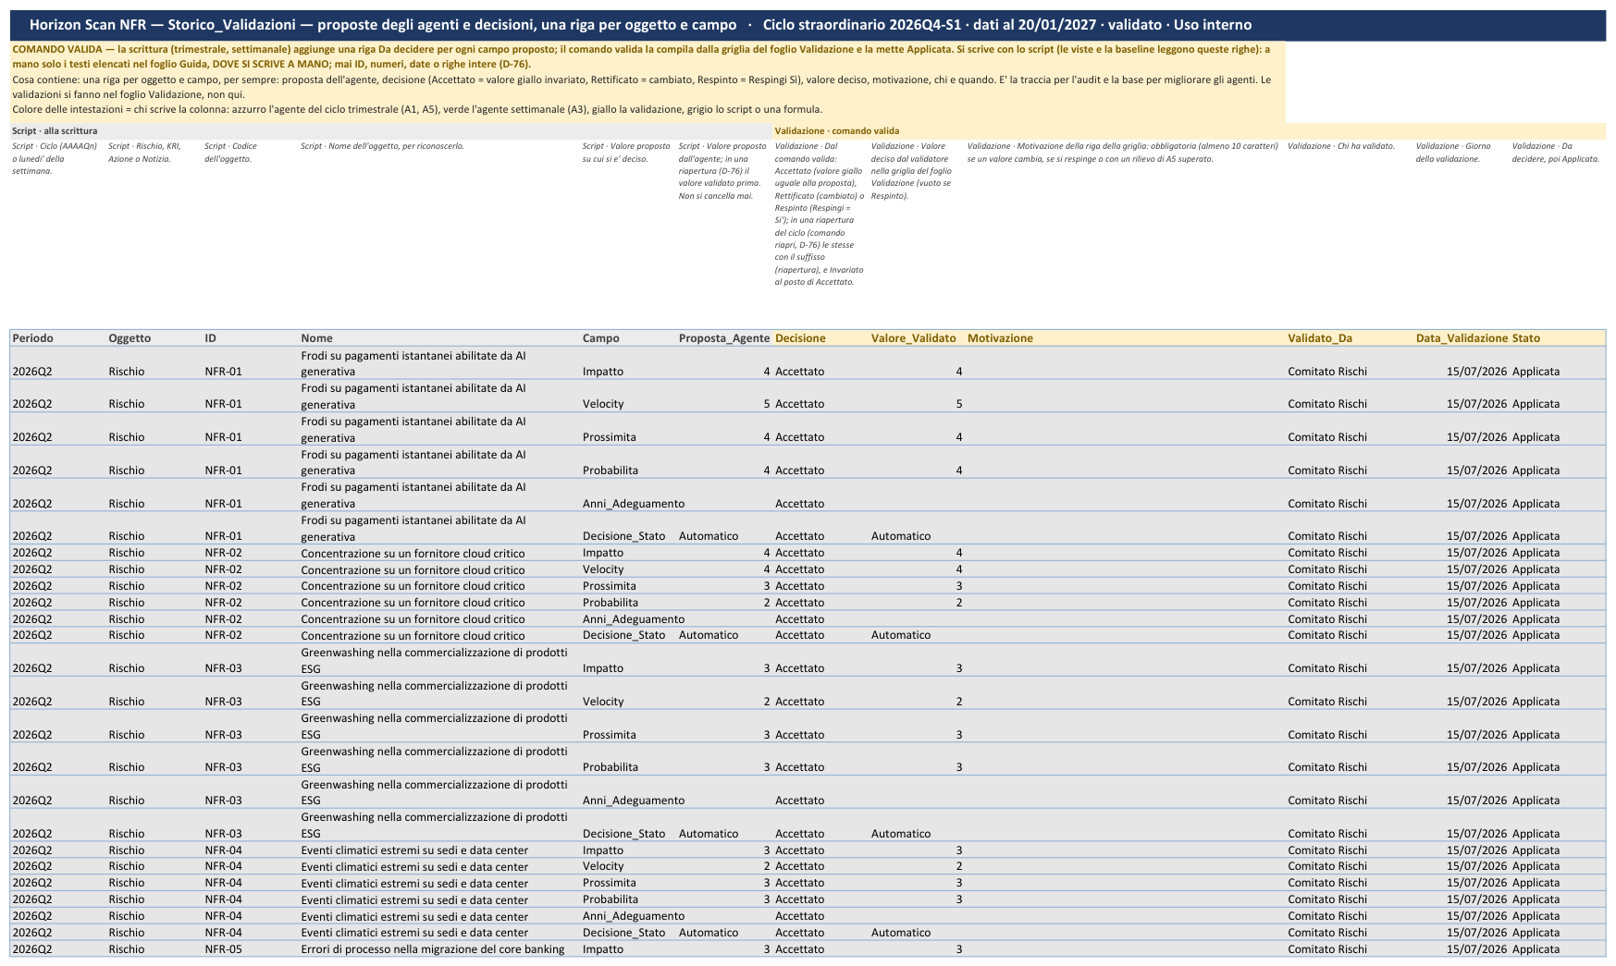
4 · IL REPORT TRIMESTRALE
Dati · Sintesi_Cicli, Sintesi_Settimane, Storico_Validazioni
Sintesi_Cicli
Sintesi_Settimane
Storico_Validazioni
Una riga per ciclo: commento di A1 (MESSAGGIO / DECISIONI), sintesi di A5, osservazioni e rilievi del ciclo, segnalazioni da motivare, Note dell'analista archiviate, dati dello straordinario (chi, quando, perché).
Una riga per settimana: notizie valutate, sintesi di A3, proposta di straordinario, flag proposti (rischio, direzione, motivazione). Un flag non cambia score: va al trimestre.
Una riga per oggetto e campo: proposta dell'agente, decisione (Accettato, Rettificato, Respinto), valore validato, motivazione, chi e quando. È l'audit e la base per migliorare gli agenti.
Horizon Scan NFR · agenti, report e parametri · Uso interno
53

Slide 54
5
I parametri
Gerarchia di rischio, scale, pesi, soglie e valori ammessi:
che cosa vale oggi e chi lo decide.

Slide 55
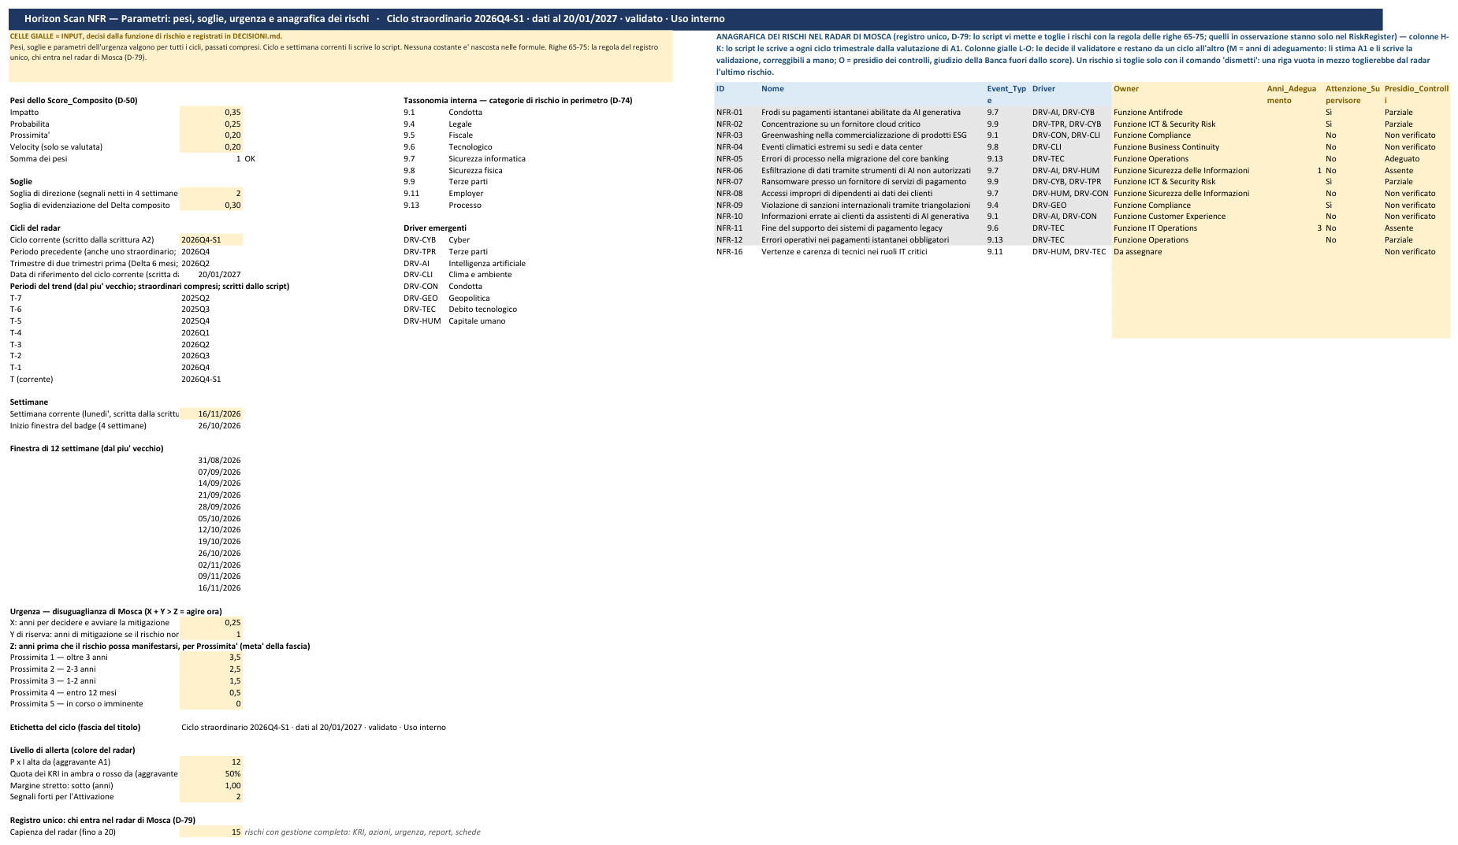
I PARAMETRI
Dove vivono i parametri e chi li decide
Foglio Parametri (celle gialle)
Pesi dello score, soglie, parametri dell'urgenza e del livello di allerta, regola del radar: li decide la funzione di rischio e li registra in DECISIONI.md. Valgono per tutti i cicli, passati compresi.
Anagrafica dei rischi: owner, anni di adeguamento, attenzione del supervisore, presidio dei controlli: le decide il validatore.
Ciclo e settimana correnti e periodi del trend li scrive lo script.
File del kernel
Tassonomia (categorie e driver), rubrica (scale e regole), fonti (catalogo): entrano nei prompt degli agenti.
I descrittori sono segnaposto verosimili: la Banca li riscrive nel proprio linguaggio; i pesi sono provvisori (D-20).
Horizon Scan NFR · agenti, report e parametri · Uso interno
55

Slide 56
I PARAMETRI
La gerarchia: dalla famiglia di rischio al singolo indicatore
Famiglia
Rischi Non Finanziari – Rischi Operativi (tassonomia interna della Banca)
Trasversali
Driver emergenti (8): perché il rischio è emergente oggi; un rischio ne ha uno o più.
Owner: la funzione che risponde del rischio e delle azioni.
Stato nel registro unico: Radar, Radar in uscita, Osservazione, Dismesso.
Categoria (9 in perimetro)
dove ricade la perdita: 9.1 … 9.13 · è il settore del radar
Rischio NFR-nn
un meccanismo di perdita, una sola categoria, uno o più driver · nel radar o in osservazione
KRI e azioni
due KRI (NFR-nn-K1, K2: esposizione ed evoluzione) · 1-5 azioni (<ciclo>-NFR-nn-An)
Fonti ed evidenze
documenti con data, tipo e rilevanza 1-3 · notizie collegate (N-AAAAMMGG-nn)
Regola di classificazione: un rischio ha UNA categoria e uno o più driver. Se sembra avere due categorie sono due rischi; anche due meccanismi di perdita diversi nella stessa categoria sono due rischi.
Horizon Scan NFR · agenti, report e parametri · Uso interno
56

Slide 57
I PARAMETRI
Tassonomia: le nove categorie in perimetro e gli otto driver
Codice | Categoria | Perdite da
9.1 | Condotta | comportamenti non corretti verso clienti o mercati
9.4 | Legale | violazioni di leggi, responsabilità contrattuale, controversie
9.5 | Fiscale | violazioni di norme tributarie
9.6 | Tecnologico | sistemi e servizi ICT inadeguati o non sostituibili
9.7 | Sicurezza informatica | dati e sistemi violati o indisponibili, attacchi
9.8 | Sicurezza fisica | eventi fisici su persone, sedi, beni
9.9 | Terze parti | ricorso a fornitori di beni o servizi
9.11 | Employer | rapporti di lavoro, salute e sicurezza
9.13 | Processo | errori di processo o di esecuzione delle operazioni
Codice | Driver | Esempi
DRV-CYB | Cyber | nuove tecniche d'attacco, vulnerabilità diffuse
DRV-TPR | Terze parti | fornitori ICT critici, concentrazione cloud
DRV-AI | Intelligenza artificiale | uso interno di modelli, attacchi abilitati da AI
DRV-CLI | Clima e ambiente | eventi fisici estremi, transizione
DRV-CON | Condotta | pratiche commerciali, greenwashing
DRV-GEO | Geopolitica | sanzioni, conflitti, catene di fornitura
DRV-TEC | Debito tecnologico | sistemi obsoleti, migrazioni
DRV-HUM | Capitale umano | carenza di competenze, turnover in ruoli chiave
Fuori perimetro: rischi finanziari, strategici, reputazionali e di modello; frode, financial crime, non conformità, qualità dei dati; eventi già accaduti; temi senza un meccanismo di perdita per la Banca. Una categoria senza rischi resta visibile: le notizie che la toccano escono come AREA NON PRESIDIATA.
Horizon Scan NFR · agenti, report e parametri · Uso interno
57

Slide 58
I PARAMETRI
Scale: Impatto e Probabilità (interi 1-5, 5 = peggiore)
 | Impatto — danno se il rischio si manifesta
1 | Limitato: nessun cliente toccato, perdita entro 100.000 euro
2 | Contenuto: alcuni clienti coinvolti o un processo non critico
3 | Rilevante: processo critico degradato o clientela ampia; segnalazione all'autorità possibile
4 | Grave: interruzione di una funzione essenziale, sanzione probabile, danno reputazionale nazionale
5 | Critico: effetto sulla continuità, sui prodotti o sulla solvibilità; intervento dell'autorità certo
 | Probabilità — plausibilità per la Banca
1 | Remota: solo teorica, nessun caso noto
2 | Improbabile: casi solo in altri settori o paesi, o Banca poco esposta
3 | Possibile: casi in altri settori anche non finanziari; Banca esposta
4 | Probabile: casi ripetuti in aziende strutturate o banche, o crescita documentata
5 | Quasi certa: già osservato presso istituzioni finanziarie o la loro filiera, o rapida accelerazione
Si sceglie il descrittore più aderente all'evidenza, senza interpolare. Probabilità 4-5 solo se la Banca è esposta (ha il prodotto, il processo o il fornitore colpito); se le fonti non lo dicono, A1 scrive «esposizione non nota» con il valore «se esposta» e decide il validatore (D-81). Probabilità dice QUANTO è plausibile; Prossimità dice QUANDO. Probabilità × Impatto è la magnitudo (area nel radar, cella della matrice).
Horizon Scan NFR · agenti, report e parametri · Uso interno
58

Slide 59
I PARAMETRI
Scale: Prossimità (con la Z di Mosca) e Velocity
 | Prossimità — quando può manifestarsi | Z (anni)
1 | Oltre 3 anni | 3,5
2 | Da 2 a 3 anni | 2,5
3 | Da 1 a 2 anni | 1,5
4 | Entro 12 mesi | 0,5
5 | In corso o imminente presso la Banca, la sua filiera o aziende ampie e complesse | 0
 | Velocity — tempo fra innesco e pieno impatto
1 | Oltre 12 mesi
2 | Da 6 a 12 mesi
3 | Da 3 a 6 mesi
4 | Da 1 a 3 mesi
5 | Entro 1 mese
Prossimità 4-5 solo con casi documentati (banca comparabile, fornitore, quasi-incidente) o un evento certo; deroga dichiarata per fenomeni ad altissimo impatto.
Z = metà della fascia (per «oltre 3 anni», 3,5): è il tempo disponibile di Mosca.
Velocity facoltativa: vuota (n.v.) se nessuna fonte ne documenta i tempi; da n.v. entra con qualunque valore.
Anni di adeguamento (0-30, facoltativi): durata di un adeguamento strutturale oltre le azioni; li stima A1, li decide il validatore; sono la Y minima di Mosca, anche per i rischi in osservazione con Impatto 4-5 (con X + Y > Z entrano nel radar). Non entrano nello score.
Horizon Scan NFR · agenti, report e parametri · Uso interno
59

Slide 60
I PARAMETRI
Score composito: pesi e calcolo
Dimensione | Peso | Senza Velocity
Impatto | 0,35 | 0,4375
Probabilità | 0,25 | 0,3125
Prossimità | 0,20 | 0,25
Velocity (solo se valutata) | 0,20 | —
Somma (controllata) | 1,00 | 1,00
La formula
Media pesata delle dimensioni valutate, divisa per la somma dei pesi presenti: senza Velocity i pesi si ridistribuiscono sulle altre tre.
Due decimali; vuoto se manca Impatto, Probabilità o Prossimità.
Esempio (NFR-01, 2026Q4-S1)
(0,35×4 + 0,25×5 + 0,20×5 + 0,20×5) / 1,00 = 4,65.
Che cosa NON entra nello score
Presidio dei controlli, anni di adeguamento, rilevanza delle fonti, attenzione del supervisore, segnali delle notizie.
Lo calcola il foglio, non un agente; cambiando i pesi si ricalcolano anche i cicli passati, così il trend resta confrontabile.
Soglie collegate
Soglia del Delta: 0,30 — variazioni di score da guardare.
Matrice: P × I verde fino a 6, ambra 8-12, rosso da 15.
Trend: ultimi 8 cicli, scala fissa.
Horizon Scan NFR · agenti, report e parametri · Uso interno
60

Slide 61
I PARAMETRI
Fonti: rilevanza, catalogo e regole di variazione
 | Rilevanza di una fonte per la previsione
1 Bassa | stampa generalista, opinioni
2 Media | fonte specializzata con dati o casi (report di settore, threat intelligence)
3 Alta | regolatore o autorità, consorzio di dati (es. ORX); caso documentato presso la Banca, una banca comparabile o un fornitore
# | Regole di variazione fra cicli
1 | Senza evidenza nuova il valore resta quello del ciclo prima
2 | Al massimo un punto per dimensione fra due cicli consecutivi
3 | Ogni valore cambiato cita un'evidenza specifica, datata dopo il ciclo prima
4 | Una riduzione ha lo stesso onere di un aumento
5 | Confermare = riprendere le fonti; se non valgono più, il valore va rivisto
6 | La copertura mediatica non è evidenza
7 | Un numero nel razionale cita la sua fonte o è dichiarato come stima
Stesso ente o stesso fatto = una fonte. Tipo Interna / Esterna (dalla cartella).
Probabilità 5 o Prossimità 4-5: almeno una fonte di rilevanza 3 (salvo deroga).
Catalogo (fonti.md): 36 fonti FNT-nn, 31 approvate, 1 esclusa; canali rss (19, raccolta automatica), sito (6, letti dall'agente), share (7, documenti interni e a licenza); MAN per un file portato a mano.
Esito (lo calcola lo script): Nuovo se l'ID non c'era, Variato se cambia una dimensione (anche da n.v.), altrimenti Confermato.
Horizon Scan NFR · agenti, report e parametri · Uso interno
61

Slide 62
I PARAMETRI
KRI: due per rischio, con soglie della Banca
Regola | Valore
Quanti | esattamente due per rischio del radar: uno di Esposizione (quanto la Banca è esposta, di solito dato interno) e uno di Evoluzione (quanto cresce il fenomeno)
Verso | valore crescente = peggio (altrimenti si usa il complemento)
Soglie | attenzione e allerta, entrambe o nessuna, allerta ≥ attenzione; solo se una fonte le sostiene, altrimenti le fissa il validatore
Valore | rilevato nel ciclo; vuoto se non rilevato, mai ricopiato
Codice | NFR-nn-Kn stabile, mai riusato; In_Vigore = No chiude la serie
Stato | Quando
Verde | valore sotto la soglia di attenzione
Ambra | da attenzione fino all'allerta
Rosso | da allerta in su
Non rilevato | nessun valore nel ciclo (mai zero)
Soglie da definire | manca una soglia: non conta nel semaforo
SOGLIE INVERTITE | allerta < attenzione: va rettificato
Un KRI in rosso è il segnale forte F2 del livello di allerta; metà o più dei KRI in ambra o rosso è l'aggravante A3. Tendenza: ▲ peggiora sul ciclo prima.
Horizon Scan NFR · agenti, report e parametri · Uso interno
62

Slide 63
I PARAMETRI
Notizie: intensità, direzione, segnali e segnale critico
Intensità | Su ciascuna delle nove categorie
0 | nessun nesso con la categoria
1 | nesso indiretto o solo teorico per la Banca
2 | nesso diretto con un meccanismo di perdita presente nella Banca
3 | nesso diretto e immediato: evento in corso su controparti, sistemi o prodotti che la Banca usa
Segnale critico → proposta di ciclo straordinario
Solo se una notizia:
(a) ha intensità 3 su un rischio con Impatto 4 o 5;
(b) riporta un evento in corso presso la Banca, un suo fornitore o una controparte;
(c) mostra una capacità nuova di una minaccia che rende superato il descrittore vigente.
Propongono A3 o A4; decide la funzione di rischio.
Direzione: solo quattro valori — Peggiorativo, Migliorativo, Neutro, Non rilevante (un sinonimo vale zero).
Segnali netti = peggiorative − migliorative sullo stesso rischio in 4 settimane; soglia di direzione 2 → ▲ ▼ e flag proposto, mai una variazione di score.
Una notizia ripresa da più testate è un solo segnale.
Presidio delle categorie (foglio Notizie)
AREA NON PRESIDIATA: notizie di intensità ≥ 2 su una categoria senza rischi nel registro.
In osservazione: nessun rischio nel radar, almeno uno in osservazione.
Presidiata: almeno un rischio nel radar.
Horizon Scan NFR · agenti, report e parametri · Uso interno
63

Slide 64
I PARAMETRI
Urgenza: i parametri della disuguaglianza di Mosca
Termine | Significato | Valore
X | anni per decidere e avviare la mitigazione | 0,25 (un trimestre)
Y | anni per completare la mitigazione: il maggiore fra l'orizzonte più lungo delle azioni del ciclo non respinte (3/6/12 mesi) e gli anni di adeguamento | dalle azioni; 1 se non ce ne sono
Z | anni prima che il rischio possa manifestarsi: metà della fascia della Prossimità | 5→0 · 4→0,5 · 3→1,5 · 2→2,5 · 1→3,5
Margine | Z − (X + Y) | anni
Margine | Urgenza
sotto 0 | AGIRE ORA (X + Y > Z): già in ritardo
da 0 a 1 anno | Agire entro l'anno
oltre 1 anno | Margine n anni
Nel radar
Raggio = margine + 2, fra 0,6 e 6; angolo = settore della categoria; area = P × I.
Cerchi: margine 0 (Mosca, rosso), 1, 2, 3 anni.
Origine: Michele Mosca (2015), per la migrazione alla crittografia post-quantistica. L'urgenza è una graduatoria ancorata, non una previsione.
Cambiando le tabelle di Parametri cambia il radar, senza toccare nessun prompt.
Gli anni di adeguamento validati vivono nell'anagrafica (colonna M) e restano correggibili a mano.
Horizon Scan NFR · agenti, report e parametri · Uso interno
64

Slide 65
I PARAMETRI
Livello di allerta: segnali forti, aggravanti e soglie
 | Segnali forti
F1 | AGIRE ORA (X + Y > Z)
F2 | almeno un KRI in rosso
F3 | segnali netti delle notizie oltre la soglia (▲) | soglia 2
Livello | Regola | Conseguenza
Attivazione | 2 o più segnali forti (soglia 2) | al comitato con un piano; se nasce nel settimanale, proposta di straordinario
Attenzione | 1 segnale forte, oppure margine sotto 1 anno con almeno un aggravante | l'owner conferma azioni e KRI; il rischio va nel report
Monitoraggio | gli altri casi | ciclo trimestrale ordinario
 | Aggravanti (contano solo con margine stretto) | Soglia
A1 | Probabilità × Impatto alta | da 12
A2 | presidio dei controlli «Assente» | —
A3 | quota dei KRI in vigore in ambra o rosso | da 0,5
— | margine stretto | sotto 1 anno
Il livello non è uno score: i segnali netti cambiano ogni settimana e con loro il livello. Il tema del supervisore non alza il livello (è evidenziato con ◆).
Horizon Scan NFR · agenti, report e parametri · Uso interno
65

Slide 66
I PARAMETRI
Registro unico: chi entra nel radar di Mosca
Parametro | Valore
Capienza del radar | 15 (fino a 20)
Soglia di Prossimità per entrare | 2 (entro 3 anni)
Soglia di Probabilità per entrare | 2 (non solo teorico)
Cicli sotto la soglia prima di uscire | 2 (un ciclo «Radar, in uscita»)
Rischi in osservazione al massimo | 20 (fisso)
La regola (la applica lo script a ogni ciclo e validazione)
Candidato: Prossimità ≥ 2 e Probabilità ≥ 2.
Sempre nel radar, anche sotto le soglie: un rischio AGIRE ORA, un tema del supervisore, un rischio che il validatore mette nel radar con la motivazione.
Mai nel radar: un rischio che il validatore mette in osservazione con la motivazione.
Oltre la capienza: prima le eccezioni, poi i più alti per score; gli altri restano «fuori per capienza».
Chi scende resta un ciclo «Radar, in uscita»; chi sale entra subito, con KRI e azioni.
Rischi in osservazione
Stessa scala e stesso score; niente KRI né azioni; rivalutati solo con evidenza nuova; con orizzonte in anni e segnale di avvicinamento.
Stato: Radar · Radar, in uscita · Osservazione · Dismesso.
Movimento: Entrato · Uscito.
Decisione sullo stato del validatore: Automatico (vale la regola) · Radar · Osservazione.
Horizon Scan NFR · agenti, report e parametri · Uso interno
66

Slide 67
I PARAMETRI
Altri parametri e limiti
Parametro | Valore | Dove / chi
Presidio dei controlli | Non verificato · Adeguato · Parziale · Assente | anagrafica, colonna O · validatore
Attenzione del supervisore | Sì · No (◆) | anagrafica, colonna N · validatore
Owner | una funzione, mai una persona; «Da assegnare» per un rischio nuovo | anagrafica, colonna L · validatore
Azioni per rischio · orizzonte | da 1 a 5 · 3, 6 o 12 mesi | A1 propone, il validatore delibera
Anni di adeguamento | 0-30 o vuoto | A1 stima, il validatore decide (colonna M)
Motivazione in validazione | almeno 10 caratteri, con l'evidenza | obbligatoria se cambia un valore, se si respinge, con ⚑
Note dell'analista | al massimo 600 caratteri (sintesi di A7) | Quadro, cella gialla
Finestre temporali | segnali netti e notizie: 4 settimane · grafici settimanali: 12 settimane · trend: 8 cicli | Parametri, scritte dallo script
Capienza dell'anagrafica | 20 posti (Rischio_01..20 per A7) | struttura del template
Istruzioni degli agenti | al massimo 8.000 caratteri ciascuna | limite di Agent Builder, controllato da componi_prompt.py
Horizon Scan NFR · agenti, report e parametri · Uso interno
67

Slide 68
I PARAMETRI
Valori ammessi e codici
Campo | Valori
Esito del rischio | Nuovo · Variato · Confermato
Validazione | Da validare · Accettato · Rettificato · Respinto (in riapertura: Invariato, … (riapertura))
Stato di un'azione | Proposta · Approvata · Respinta · In corso · Completata · Annullata
Stato di un KRI | Verde · Ambra · Rosso · Non rilevato · Soglie da definire
Tipo di KRI · di fonte | Esposizione · Evoluzione · Interna · Esterna
Segnale di una notizia | Peggiorativo · Migliorativo · Neutro · Non rilevante
Livello di allerta | Attivazione · Attenzione · Monitoraggio
Urgenza | AGIRE ORA · Agire entro l'anno · Margine n anni
Oggetto | Codice
Ciclo trimestrale | AAAAQn (2026Q3)
Ciclo straordinario | AAAAQn-Sk (2026Q4-S1)
Settimana | il suo lunedì, AAAA-MM-GG
Rischio | NFR-nn
KRI | NFR-nn-Kn
Azione | <ciclo>-NFR-nn-An
Notizia | N-AAAAMMGG-nn
Fonte | FNT-nn · MAN
Categoria · driver | 9.x · DRV-xxx
Horizon Scan NFR · agenti, report e parametri · Uso interno
68

Slide 69
CONCLUSIONE
In sintesi
Gli agenti giudicano e scrivono
A1 e A8 valutano, A3 legge le notizie, A4 dà pareri, A5 controlla, A6 e A7 spiegano. Nessuno calcola né decide.
Python controlla e scrive
un comando per ogni passo; si ferma prima di sbagliare, mai dopo; tiene backup e archivio.
Excel calcola e mostra
score, urgenza di Mosca, livello di allerta, stato dei KRI; report al comitato e viste di lavoro.
Le persone decidono
il validatore accetta, rettifica o respinge ogni proposta; la funzione di rischio fissa i parametri.
Ogni numero ha un perché
nelle schede: valori validati, documenti, cambiamenti, azioni e KRI con l'effetto atteso.
Horizon Scan NFR · agenti, report e parametri · Uso interno
69

